Slide 1
LLM-Augmented Flexible Job-Shop Scheduling Problem
①
②
③
Multi-objective Energy-efficient FJSP with GRL
LLM-Enhanced DRL for FJSP via
Dynamic Definition
Automatically designed optimization algorithm
for LLM
LLM-Assisted Automatic Memetic Algorithm
LLM Adaptive
Enhanced DRL
⑤
④
LLM Multi-Agent Execution Scheduling
Mechanism-Aware LLM Multi-Agent Optimization
Industrial mechanism-enhanced LLM multi-agent scheduling
LLM-Based Multi-Agent Scheduling Chain for FJSP
CPS Computational Learning Laboratory
1

Slide 2

Paper 1
EFJSP-IBDR: Energy-efficient flexible job shop scheduling under
incentive-based demand response via
graph reinforcement learning withd dual attention mechanism
Mingzhou Liu, Zhangjie Rui, Xi Zhang, Maogen Ge, Lin Ling
Published Journal: Expert Systems With Applications
Published Time: March 2025
IF: 7.5
CPS Computational Learning Laboratory
2
Notes:
第一篇论文提出了一种深度强化学习与协同进化算法结合的方法来解决具有能源感知的异构DFJSP，这篇论文发表在TSMC

Slide 3
01
Problem Description
02
Method Design
03
Experiment Results
Contents
04
04
Future Work
Future Work
CPS Computational Learning Laboratory
3
Notes:
主要分为以下四个部分

Slide 4
01
Problem Description
02
Method Design
03
Experiment Results
Contents
04
Future Work
CPS Computational Learning Laboratory
4
Notes:
首先是问题描述

Slide 5
Problem Description
This study investigates an energy-efficient flexible job shop scheduling problem with incentive-based demand response (EFJSP-IBDR), aiming to enhance energy consumption efficiency and cost-effectiveness. Given the time-sensitive and complex state features of EFJSP-IBDR, we propose an end-to-end graph reinforcement learning (GRL) approach.
Initially, we decompose EFJSP-IBDR into a set of preference-based subproblems to facilitate multi-objective optimization. On this basis, a Markov decision process (MDP) with heterogeneous graph states is employed to model these subproblems. Subsequently, we construct graph neural network schedulers that integrate dual attention mechanisms to extract the features necessary for decision-making in each subproblem. Additionally, a similarity-based parameter transfer strategy is designed to accelerate the training process of all schedulers.
CPS Computational Learning Laboratory
5
Notes:
这篇论文研究的是考虑激励型需求响应的柔性作业车间调度问题，目标是在满足生产需求的同时提升能源效率和经济性。作者提出了一种端到端图强化学习方法：先按目标偏好拆分问题，再利用异构图和双重注意力提取调度特征，并通过相似参数迁移加快训练。

Slide 6
01
Problem Description
02
Method Design
03
Experiment Results
Contents
04
Future Work
CPS Computational Learning Laboratory
6
Notes:
然后是具体的方法描述

Slide 7
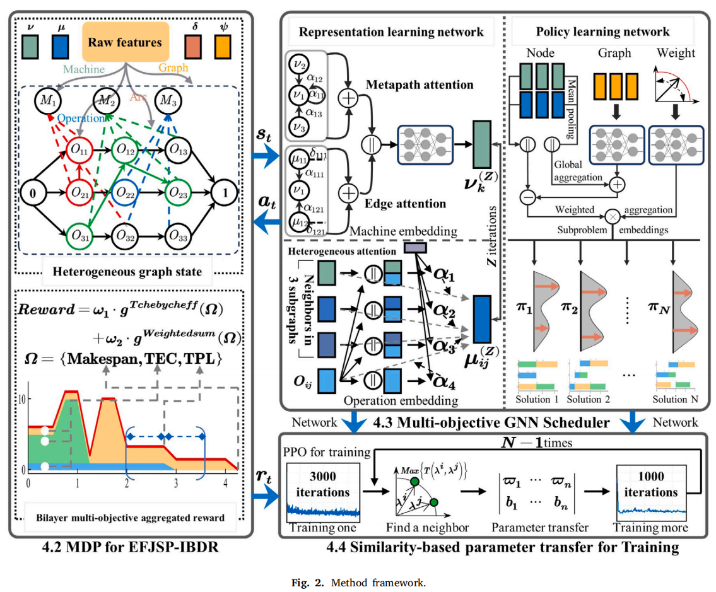
Method Design
CPS Computational Learning Laboratory
7
Notes:
这张图展示了方法的整体流程。首先，模型把作业、机器及其加工关系表示成异构图，并结合生产和用电信息构造状态与奖励。接着，双重注意力提取机器和工序特征，再根据不同目标偏好生成多种调度方案。最后，利用相似偏好之间的参数迁移加快训练。

Slide 8
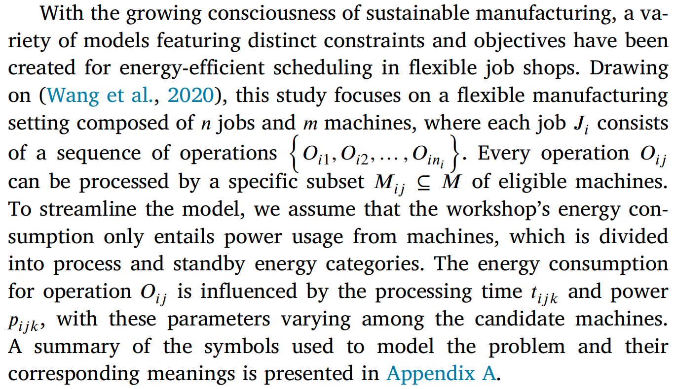
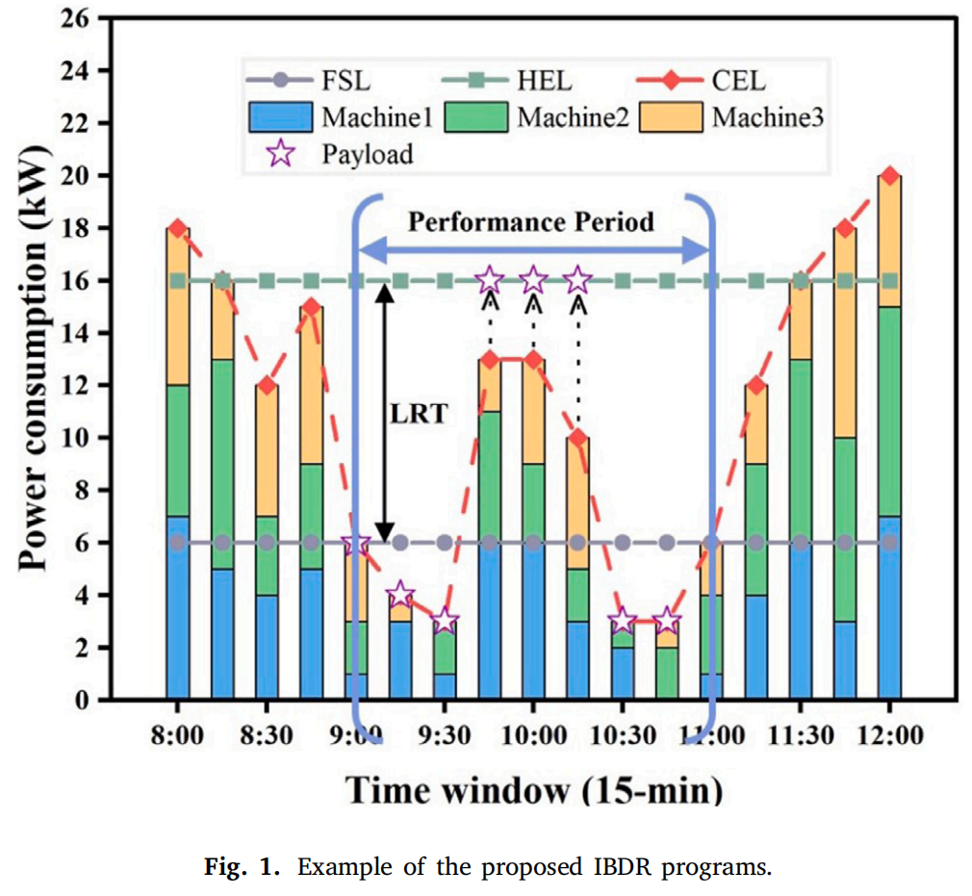
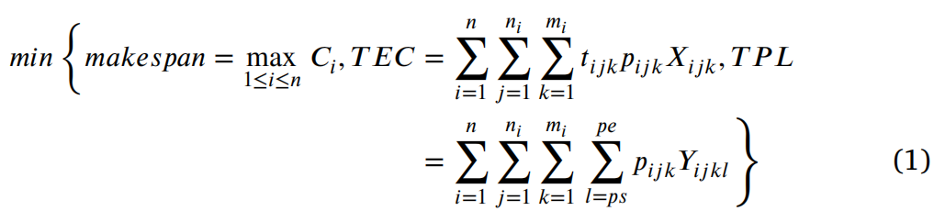
Method Design
Problem Description
CPS Computational Learning Laboratory
8
Notes:
问题定义为每道工序可以选择不同机器，而不同机器的加工时间和功率也不同。作者希望同时优化三个目标：缩短总工期、降低总能耗，以及减少需求响应时段内的用电负荷。右图用一个例子说明，车间可以调整生产安排，在电网指定的响应时段降低负荷，并获得相应激励。
右图展示了一个激励型需求响应（IBDR）的例子。横轴是时间，每个柱子代表一个 15 分钟时段；柱子的总高度是车间该时段的用电负荷，颜色区分三台机器的用电贡献。蓝色区域标出的 Performance Period 是电网要求车间响应的时段。图中虚线 HEL 表示历史负荷参考线，实线 FSL 表示允许达到的负荷上限；两者之间的差距就是要求削减的负荷（LRT）。柱子低于 FSL 的部分，表示该时段满足了削峰要求。紫色星号标出各时段的 Payload，用于计算车间响应后可获得的激励；因此，负荷越低，通常获得的激励越多。这张图想表达的是：车间可以通过调整工序安排或让机器待机，在响应时段降低负荷，以换取激励。但调度还要兼顾工期和总能耗，所以并不是把所有任务都停下来，而是在多个目标之间寻找平衡。

Slide 9
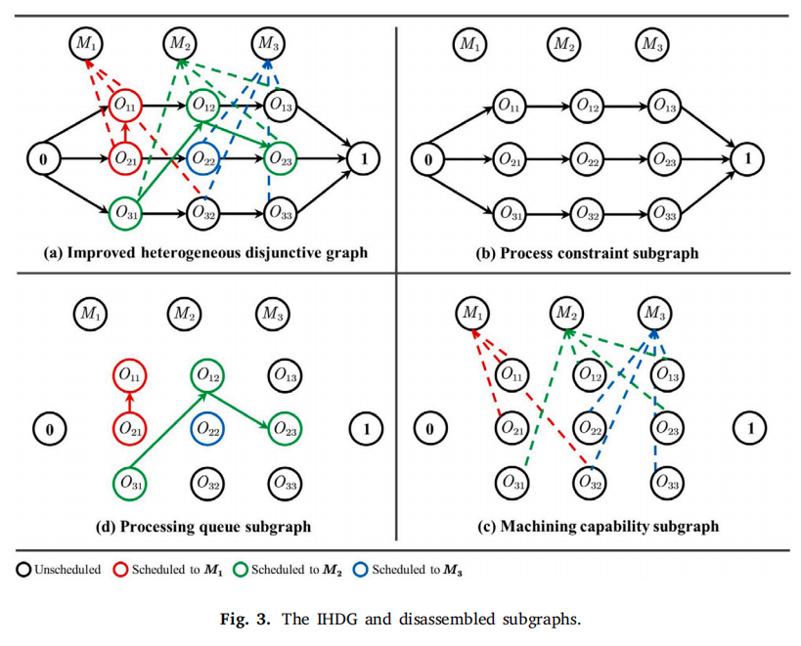
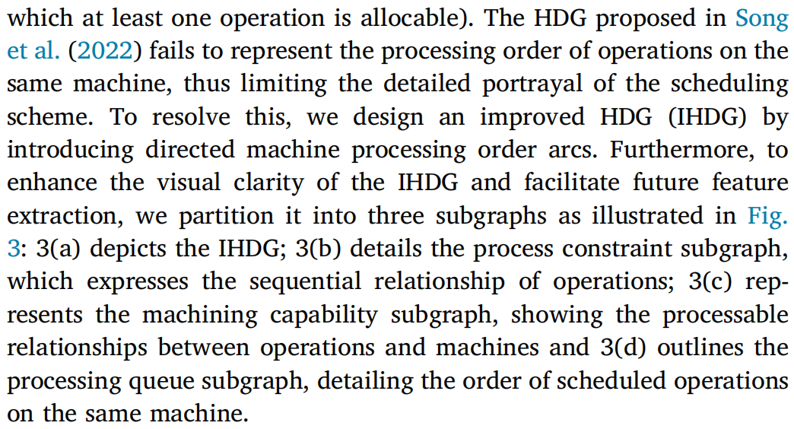
Method Design
Markov Decision Process (MDP)
States
CPS Computational Learning Laboratory
9
Notes:
这一页讲的是模型如何表示调度状态。右上图把工序和机器表示成节点，并用连线描述它们之间的关系；下方再拆成三类子图：工序先后关系、工序可由哪些机器加工，以及同一台机器上已安排工序的加工顺序。这样模型就能同时看清工艺约束、机器选择和机器队列。

Slide 10
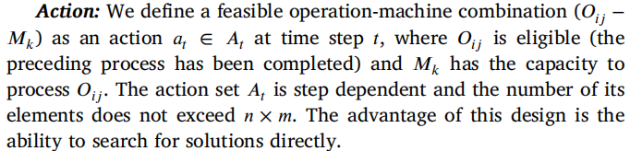
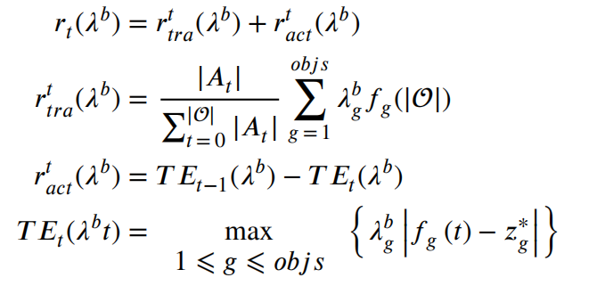
Method Design
Markov Decision Process (MDP)
Action
Reward
CPS Computational Learning Laboratory
10
Notes:
动作是选择一台可加工当前工序的机器，逐步形成排程。奖励则同时考虑整体方案表现和每一步决策的贡献，引导模型在工期、能耗和负荷之间做权衡。
这组公式可以按顺序这样理解：
1. 总奖励公式：每一步的奖励由“轨迹收益”和“动作收益”相加。轨迹收益评价最终排程，动作收益评价当前这一步选择。
2. 轨迹收益公式：先根据当前偏好权重，对工期、总能耗和总负荷三个目标进行加权评价；再把这份整体收益分配到各个调度步骤。某一步可选择的“工序—机器”组合越多，说明当时的决策空间越大，因此分配到的收益比例也越高。
3. 动作收益公式：用上一步的综合目标值减去这一步的综合目标值。如果做出当前选择后，综合目标值下降，说明排程有所改善，动作就得到正奖励；如果数值上升，则得到负奖励。
4. 综合目标值公式：先分别计算当前工期、总能耗和总负荷与各自参考最优值之间的差距，再乘以对应的偏好权重，最后取其中最大的加权差距作为综合目标值。也就是说，它重点关注当前表现最差的目标；这个最大差距缩小，综合评价就变好。
其中，偏好权重代表当前更重视哪个目标；参考最优值是训练过程中记录的各目标较优基准。整组公式的作用，就是让模型既能评价最终排程，也能判断每一步机器选择是否让多目标表现朝更好的方向发展。

Slide 11
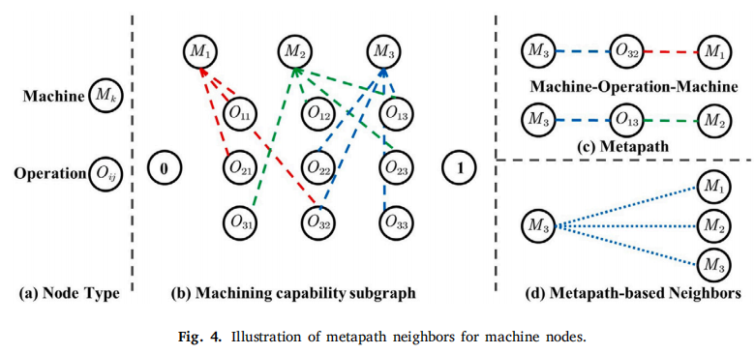
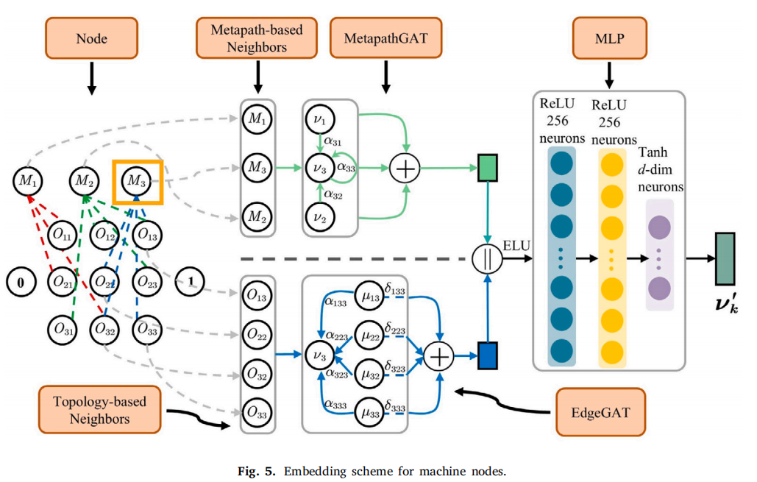
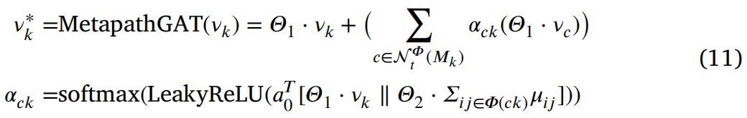
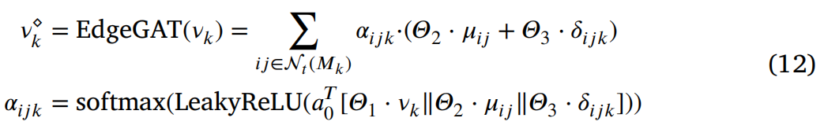
Method Design——Machine node embedding
CPS Computational Learning Laboratory
11
Notes:
这页介绍模型如何提取机器特征。左图中，两台机器如果都能加工同一道工序，就互为元路径邻居；MetapathGAT 会根据关联程度汇总这些机器的信息。EdgeGAT 则关注机器与工序之间的连接，并把加工时间和功率也纳入计算。最后模型融合两类信息，得到机器节点表示，用于后续调度。

Slide 12
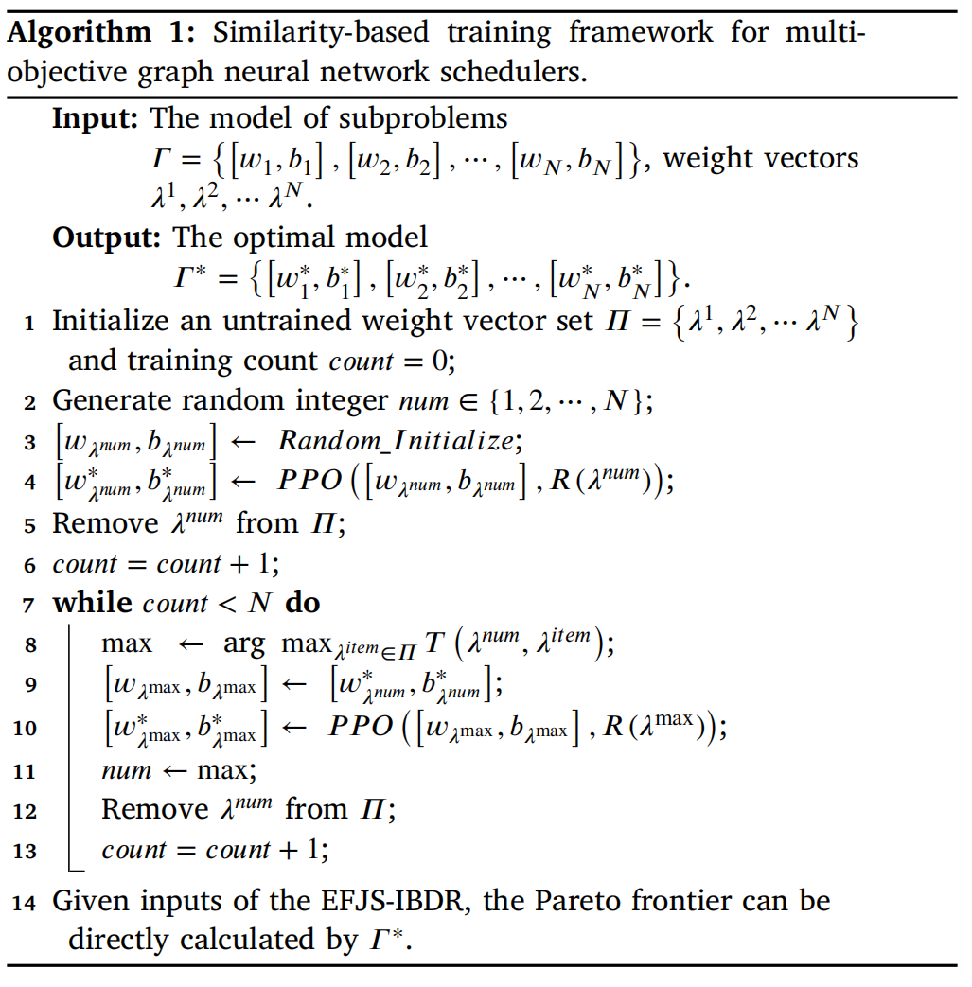
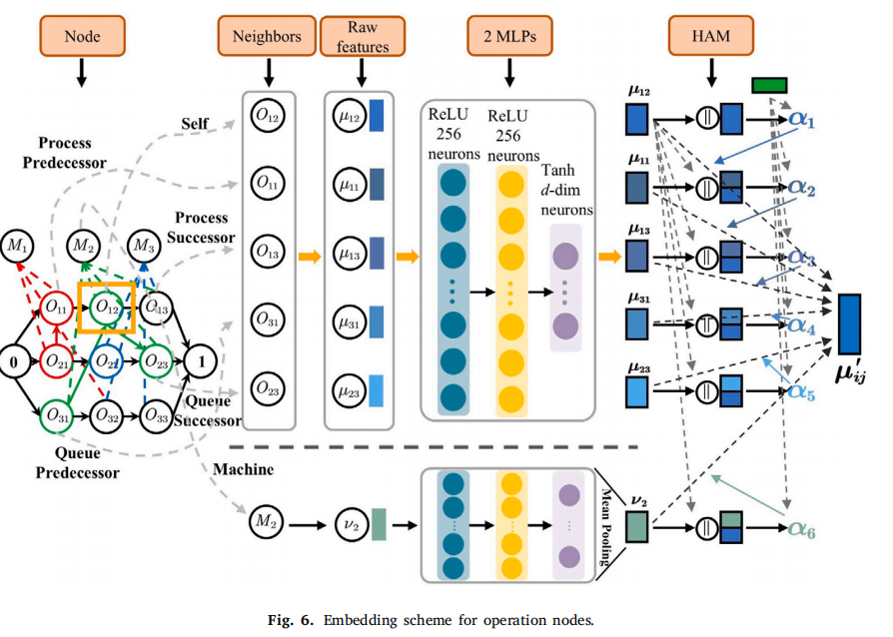
Method Design——Operation node embedding
CPS Computational Learning Laboratory
12
Notes:
这页左侧展示工序节点嵌入：模型先提取工序自身、前后工序以及同一机器队列中相邻工序的信息，再通过异构注意力机制分配权重，融合成工序表示。左侧是论文提出的参数迁移算法，算法先随机选择一个偏好子问题，用 PPO 从头训练；之后计算剩余子问题的权重向量与已训练子问题之间的 Tanimoto 相似度，选择相似度最高的一个。该系数通过比较各目标权重的重合程度来衡量偏好是否接近，值越大表示越相似；因此算法将已训练模型的参数迁移给它，再继续训练。重复这一过程，直到所有子问题都训练完成，最终得到不同目标偏好下的调度方案。

Slide 13
01
Problem Description
02
Method Design
03
Experiment Results
Contents
04
Future Work
CPS Computational Learning Laboratory
13

Slide 14
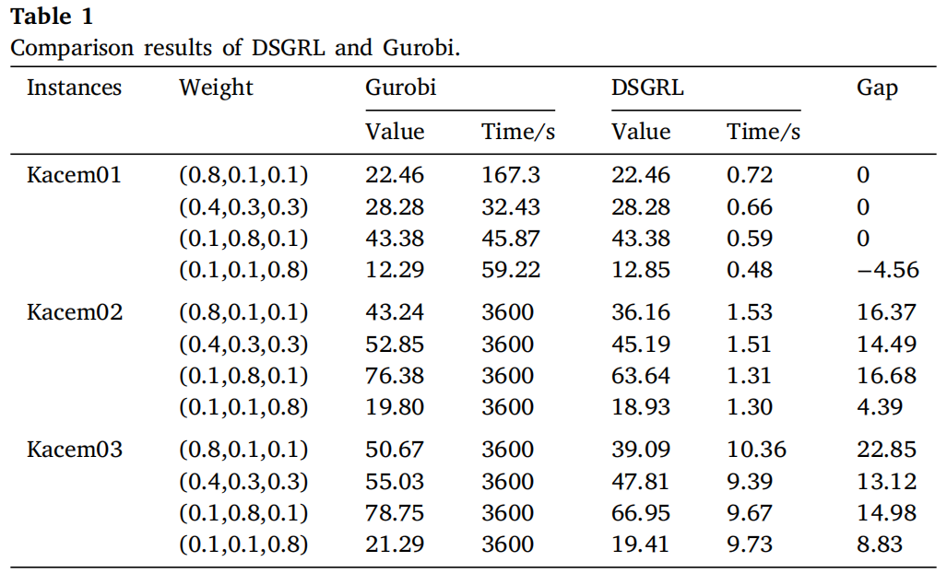
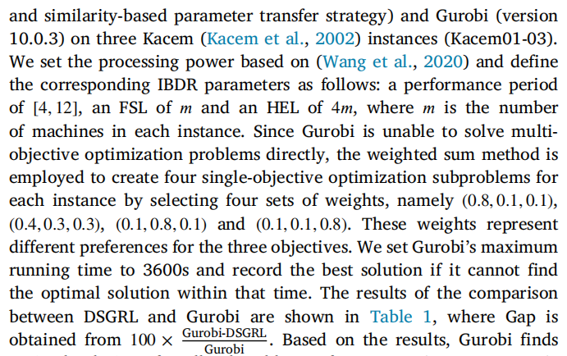
Experiment Results——Dataset
CPS Computational Learning Laboratory
14
Notes:
实验使用三个规模逐渐增大的 Kacem 基准实例，并为每个实例设置四组权重，代表对工期、能耗和负荷的不同偏好。表中比较了两种求解方法：Gurobi 是通用商业数学优化求解器；DSGRL 是论文提出的双重注意力图强化学习方法。结果显示，在较大的实例上，Gurobi 多次运行到 3600 秒时限，而 DSGRL 通常在几秒内给出方案；不过，DSGRL 的部分方案目标值较差，因此主要优势是速度，并非所有情况下结果都更优。

Slide 15
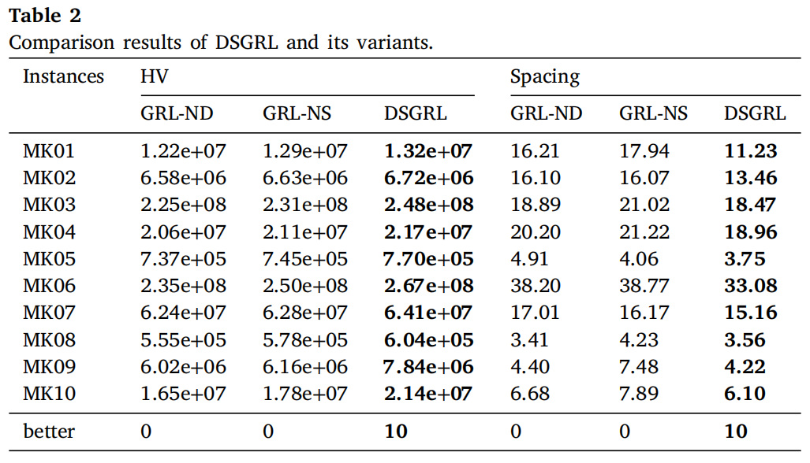
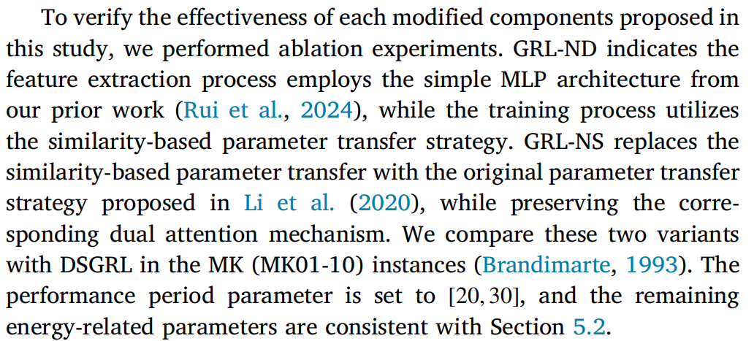
Experiment Results——Ablation experiments.
CPS Computational Learning Laboratory
15
Notes:
这张表是在 MK01–MK10 十个基准实例上做消融实验，比较完整方法 DSGRL 和两个删减版本。GRL-ND 把双重注意力特征提取换成简单的 MLP；GRL-NS 保留双重注意力，但换掉相似性参数迁移策略。评价指标有两个：HV 越大，说明得到的解整体质量和覆盖范围越好；Spacing 越小，说明解分布得越均匀。结果中，DSGRL 在十个实例上的 HV 都最高、Spacing 都最低，表明这两项改进都对方法有帮助，完整模型表现最好。

Slide 16
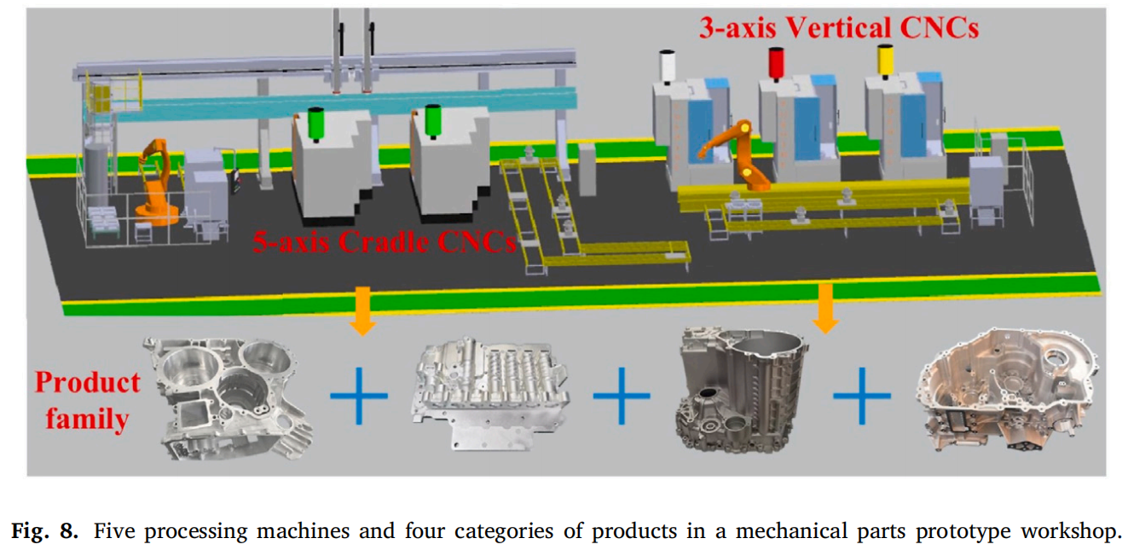
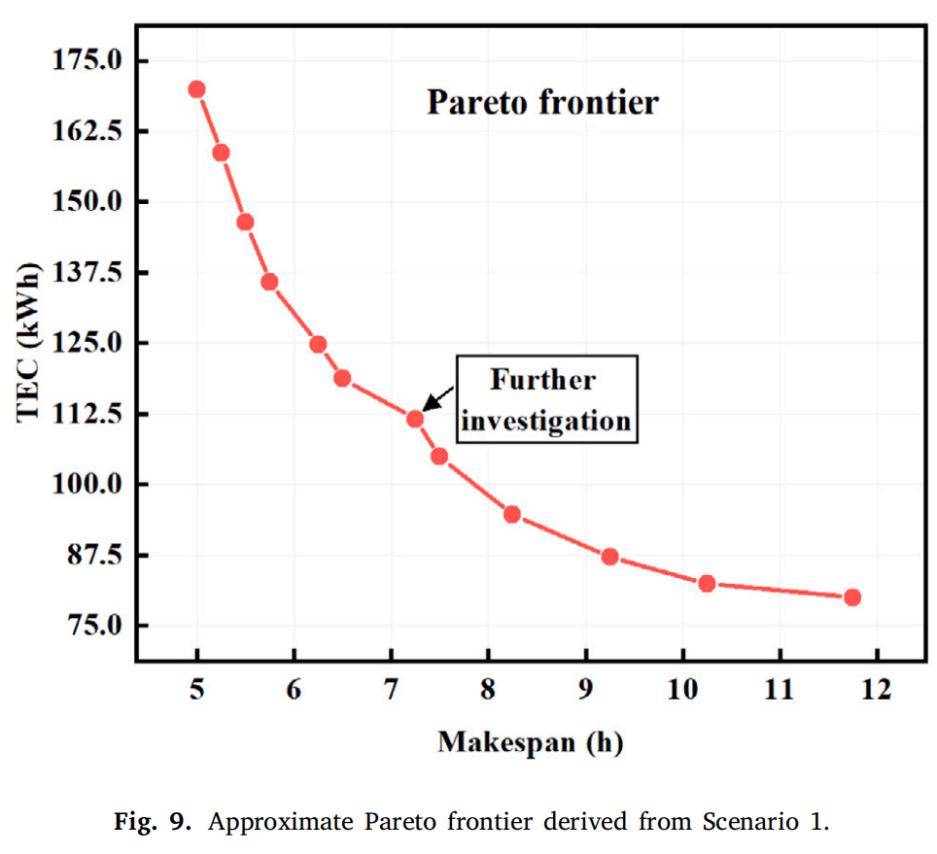
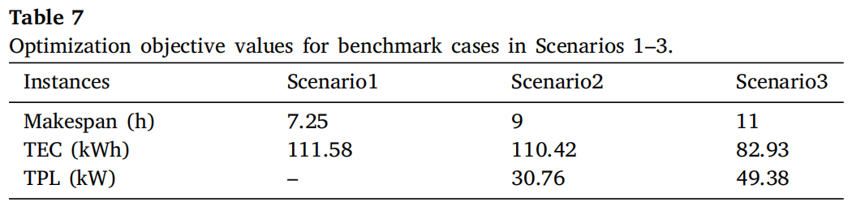
Experiment Results
CPS Computational Learning Laboratory
16
Notes:
左图是安徽一家机械零件样板车间，包含 5 台加工设备和 4 类产品；论文用该车间的订单数据进行案例分析。下方表格对比三个情景的代表性方案：从情景一到情景三，工期由 7.25 小时增至 11 小时，总能耗则由 111.58 降至 82.93 kWh；情景二、三还统计了响应负荷 TPL。
右图是情景一的工期—能耗 Pareto 前沿。每个点代表一种排程方案：工期越长，总能耗通常越低，体现了两者之间的取舍。作者选取“Further investigation”标记的点，作为后续需求响应情景分析的基准方案。
TEC 是总能耗（Total Energy Consumption），单位是 kWh；TPL 是总负荷（Total Payload），单位是 kW，表示需求响应时段内的用电负荷累计值，用来计算可获得的激励。
图 9 展示的是情景一（不考虑需求响应）下，工期和总能耗之间的取舍：
- 横轴是工期（Makespan，小时），越往右表示生产完成得越晚。
- 纵轴是总能耗（TEC，千瓦时），越往下表示耗电越少。
- 红线上的每个点是一种排程方案。可以看到，工期从约 5 小时增加到 12 小时时，总能耗总体下降。
因此，图中没有一个方案在工期和能耗上都最好：想省电，通常要接受更长工期。标注“Further investigation”的点，是作者选来作为后续需求响应情景分析的基准方案。

Slide 17
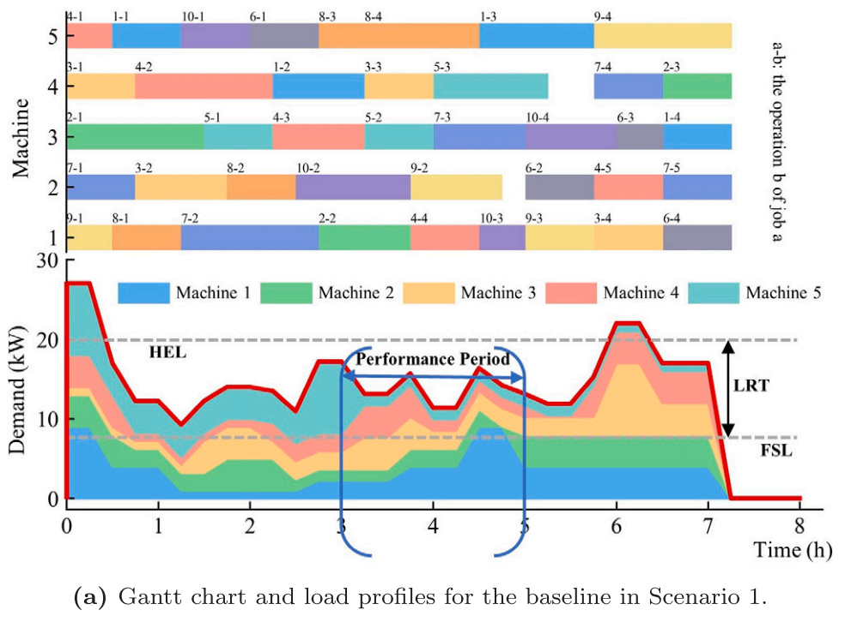
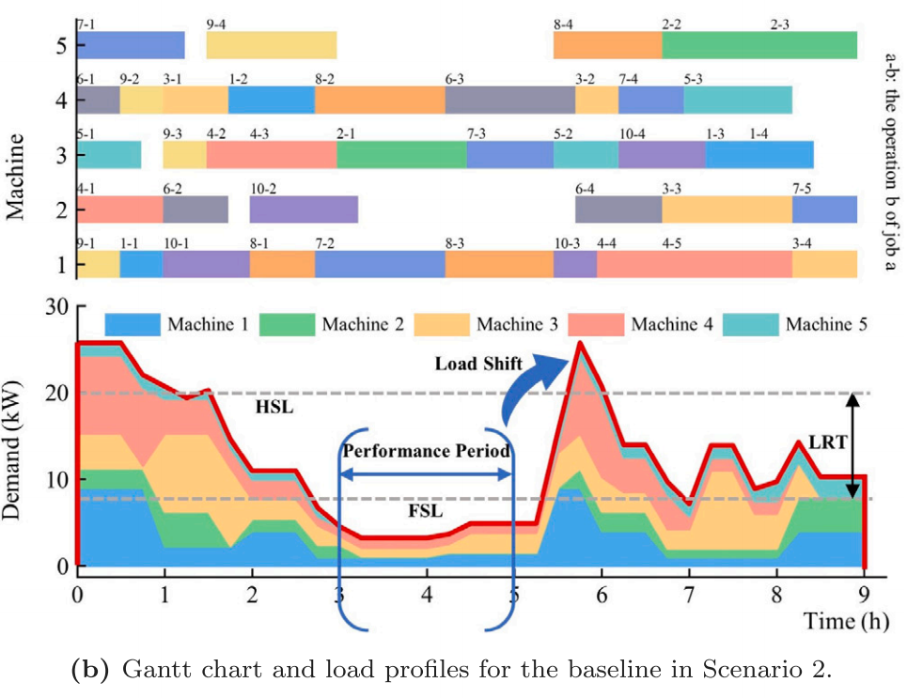
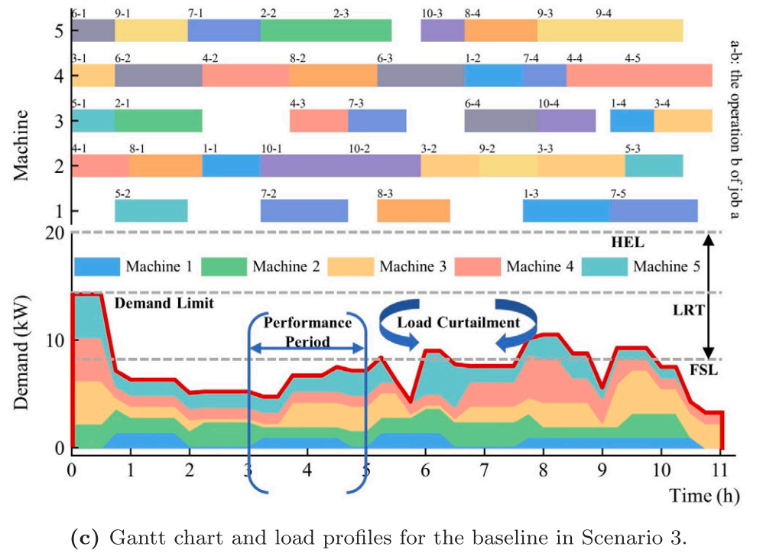
Experiment Results
CPS Computational Learning Laboratory
17
Notes:
这张图对比了三个情景下的排程和用电负荷。每个小图上半部分是甘特图，显示各机器何时加工哪些工序；下半部分是负荷曲线，不同颜色表示五台机器的用电，红线是总负荷。
情景一不考虑需求响应，生产安排较自由；情景二在蓝框所示的响应时段降低负荷，之后把部分用电转移到其他时段；情景三除了响应时段削峰，还受全周期负荷上限约束，因此总负荷更平稳。总体上，需求响应让车间通过调整工序和机器安排来配合电网，但情景越严格，通常越需要延长工期。
响应时段就是电网提前指定、要求车间配合削减用电的时间段。图中蓝色括号标出的区间就是响应时段；车间需要在这段时间调整工序或让部分机器待机，把负荷降到要求范围内，以获得激励。

Slide 18
01
Problem Description
02
Method Design
03
Experiment Results
Contents
04
Future Work
CPS Computational Learning Laboratory
18
CPS Computational Learning Laboratory
2
18
Notes:
最后一部分是未来工作

Slide 19
Future Work
①
First, in the context of multivariety small-batch production, the time and energy consumption for switching between products demand special attention. Incorporating these factors into the modeling process could enhance the universality and practical applicability of energy-efficient scheduling methods.
②
Furthermore, as green energy sources such as photovoltaics and wind, along with energy storage technologies, become increasingly prevalent, their impact on load-side production and energy collaborative optimization is substantial and warrants careful consideration.
CPS Computational Learning Laboratory
19
Notes:
未来工作主要有两个方向：一是把产品切换的时间和能耗纳入模型，让方法更贴近多品种、小批量生产；二是考虑光伏、风电和储能，实现生产与能源的协同优化。

Slide 20
Paper 2
Large language model driven adaptive deep reinforcement learning withd dynamic definition refinement for
flexible job shop scheduling problem
Tzu-Yen Hong , Kuan-Han Li
Published Journal: Applied Soft Computing
Published Time: March 2025
IF: 7.2
CPS Computational Learning Laboratory
20
Notes:
一种针对具有可变子批次的灵活作业车间调度问题的异构图注意力增强深度强化学习框架

Slide 21
01
Problem Description
02
Method Design
03
Experiment Results
Contents
04
04
Future Work
Future Work
CPS Computational Learning Laboratory
21
Notes:
主要分为以下四个部分

Slide 22
01
Problem Description
02
Method Design
03
Experiment Results
Contents
04
Future Work
CPS Computational Learning Laboratory
22
Notes:
首先是问题描述

Slide 23
Problem Description
This study presents LLM4A3C, a Large Language Model for Reinforcement Learning (LLM4RL) framework that integrates a Large Language Model (LLM) with the Asynchronous Advantage Actor-Critic (A3C) algorithm to solve the FJSP.
The proposed framework incorporates an LLM module to semantically adjust state representations and generate potential-based reward functions. A closed-loop feedback mechanism is designed to iteratively generate adaptive learning elements based on training results, enabling the DRL agent to dynamically respond to changes in the environment.
CPS Computational Learning Laboratory
23
Notes:
这篇论文提出 LLM4A3C，将大语言模型与 A3C 强化学习结合，用于柔性作业车间调度。LLM 会根据训练结果动态调整状态特征和奖励，引导模型适应生产环境变化。

Slide 24
01
Problem Description
02
Method Design
03
Experiment Results
Contents
04
Future Work
CPS Computational Learning Laboratory
24
Notes:
研究现状

Slide 25
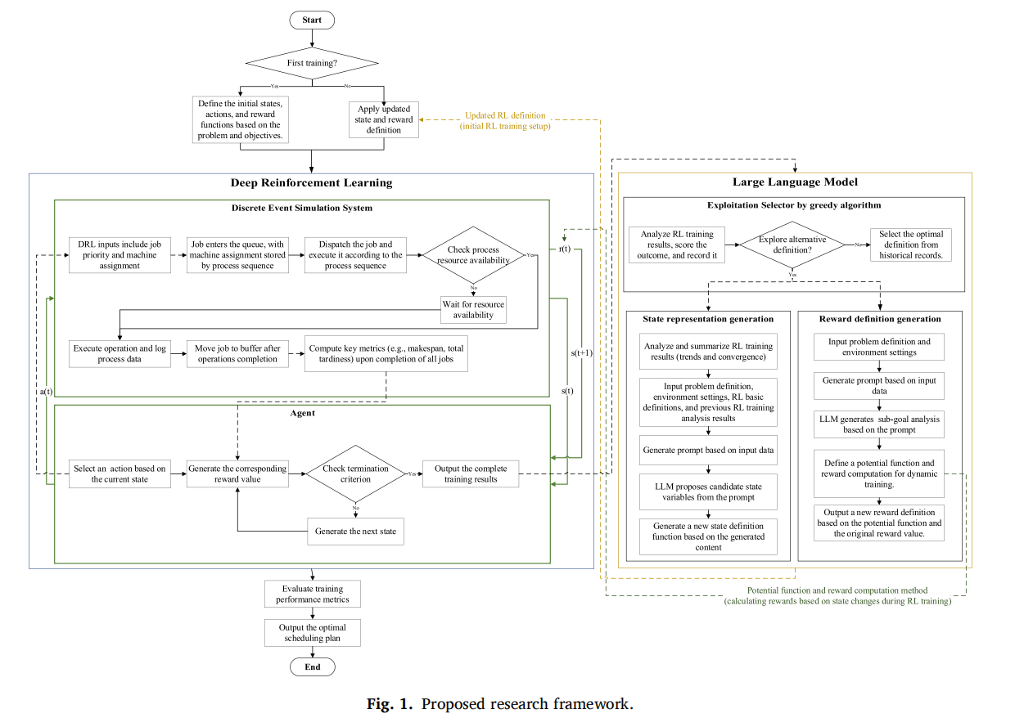
Method Design
CPS Computational Learning Laboratory
25
Notes:
这张图展示了 LLM4A3C 的闭环流程：强化学习先在仿真车间中排产，并记录训练表现；LLM 分析结果后，更新状态特征和奖励定义，再反馈给强化学习继续训练。如此反复，让模型根据训练效果调整学习方式，最后输出排程方案。

Slide 26
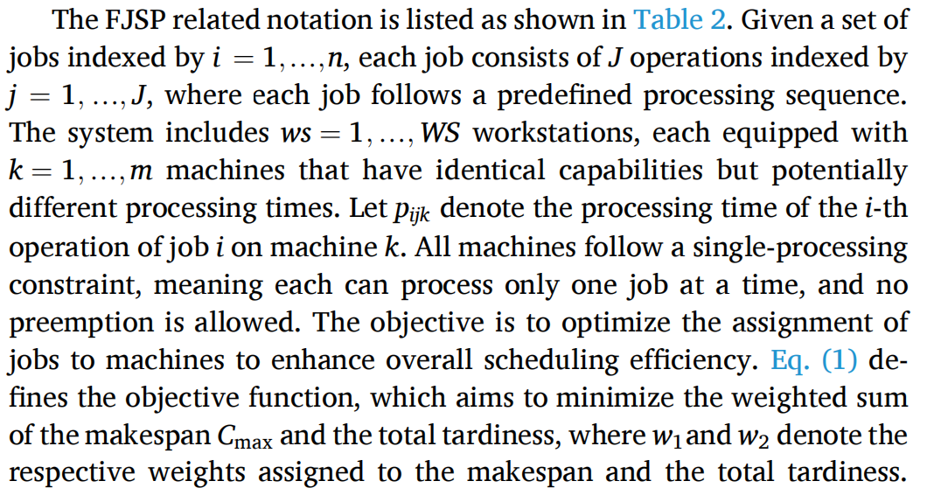
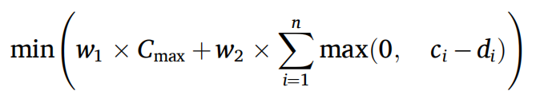
Method Design——Problem description of FJSP-VS
CPS Computational Learning Laboratory
26
Notes:
车间由多个工作站组成，每个工作站有若干台加工能力相同、但加工时间可能不同的机器。每个订单的工序必须按预定顺序完成；机器同一时间只能加工一道工序，而且加工开始后不能中断。右侧公式则是在这些约束下，同时最小化总完工时间和所有订单的总延期。：每个订单包含按顺序加工的工序，每道工序可以分配给符合条件的机器。作者希望同时缩短总完工时间（\(C_{\max}\)）和总延期时间；延期只计算超过交期 \(d_i\) 的部分，并通过权重 \(w_1、w_2\) 平衡这两个目标。

Slide 27
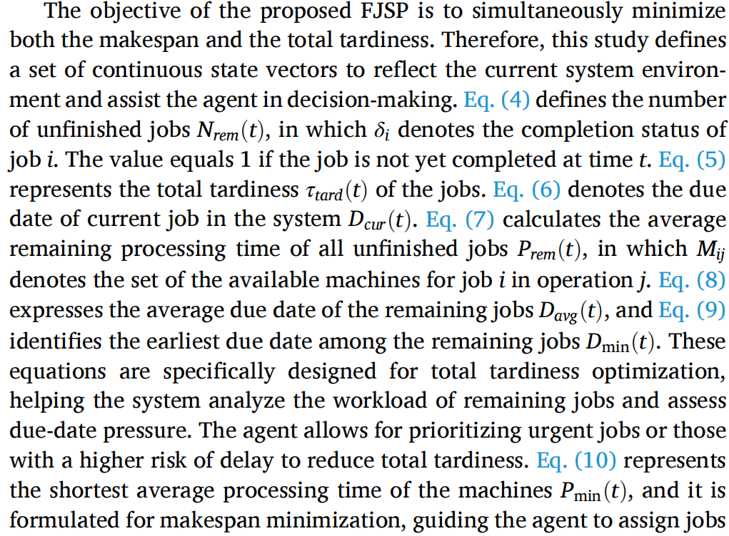
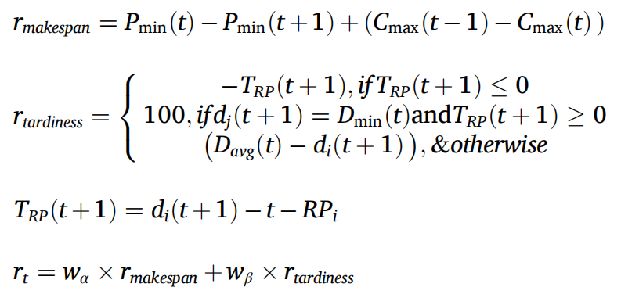
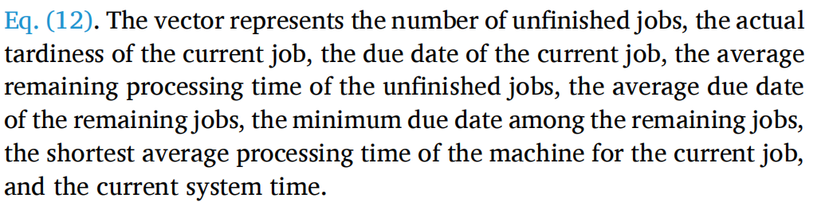
Method Design——MDP(States and Reward)
CPS Computational Learning Laboratory
27
Notes:
这一页介绍强化学习中的状态和奖励。作者希望同时缩短总完工时间、减少订单延期，因此用一组状态变量描述当前生产情况：未完成订单数、当前订单的延期情况和交期、未完成订单的平均剩余加工时间、平均及最早交期、当前订单在可选机器上的最短加工时间，以及当前系统时间。这些信息帮助智能体判断工作量、紧迫程度和机器选择。
右侧是奖励函数。完工时间奖励根据连续决策中最短加工时间和当前最大完工时间的变化计算，鼓励选择加工更快的机器、缩短整体工期；延期奖励根据订单距离交期还剩多少加工时间来计算，对已经来不及按期完成的情况给予负向反馈，并优先奖励处理最早交期的紧急订单。最后，模型按权重 \(w_\alpha\) 和 \(w_\beta\) 将两类奖励合并，分别控制对缩短工期和减少延期的重视程度。
\(P_{\min}\) 是当前工序在可选机器上的最短加工时间，\(C_{\max}\) 是目前的最大完工时间。公式比较决策前后这两个量的变化：如果新选择使用了加工更快的机器，或使最大完工时间下降，奖励就更高；反之奖励较低。它鼓励智能体关注机器速度和整体完工时间。
这是分情况计算的奖励。若 \(T_{RP}\leq0\)，说明剩余时间已经不足以按期完成，给负奖励；若所选订单是剩余订单中交期最早的，而且尚未超出可按期完成的界限，则给较大的正奖励 100；其他情况下，则比较剩余订单的平均交期和所选订单交期，鼓励优先处理交期更近的订单。这里的 \(d_i\)、\(d_j\) 在排版中符号略有混用，核心含义是当前选择订单的交期。
\(d_i(t+1)\) 是订单交期，\(t\) 是当前系统时间，\(RP_i\) 是该订单剩余工序所需的加工时间。它估算“交期前剩余时间减去剩余加工时间”：大于 0，表示按当前估计还有机会按期完成；小于或等于 0，表示加工时间可能已经赶不上交期。
将工期奖励和延期奖励按权重加总。增大 \(w_\alpha\) 会更强调缩短总完工时间；增大 \(w_\beta\) 会更强调减少订单延期。强化学习根据每一步得到的总奖励，逐渐学会在两类目标之间作出权衡。

Slide 28
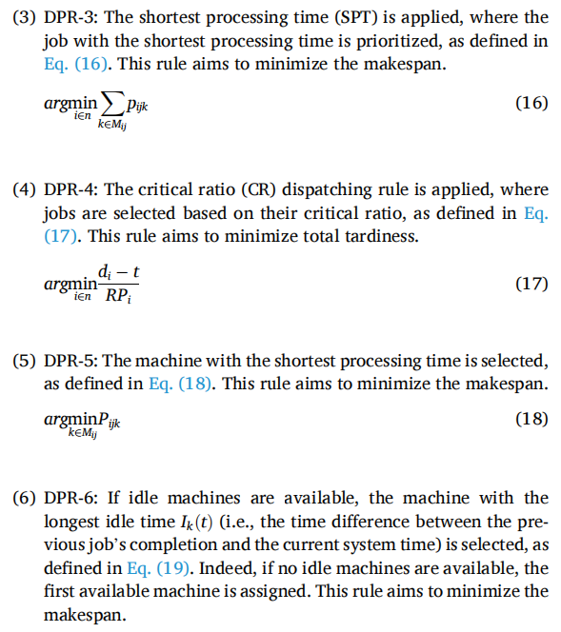
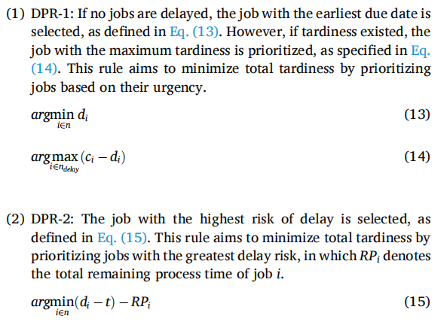
Method Design——MDP(Actions)
CPS Computational Learning Laboratory
28
Notes:
这页介绍智能体可选的调度规则。左侧四条规则决定先安排哪项工作：DPR-1 优先处理交期最早或已经延期最多的订单；DPR-2 优先处理最可能延期的订单；DPR-3 选择加工时间最短的工序；DPR-4 根据剩余交期与剩余加工时间的比例，优先处理时间最紧迫的订单。
右侧两条规则决定分配哪台机器：DPR-5 选择加工该工序最快的机器；DPR-6 若有空闲机器，则选择空闲时间最长的机器，否则分配第一台可用机器。论文将工序选择规则与机器选择规则组合成 8 种调度规则，作为强化学习的动作选项。

Slide 29
Method Design
①
CPS Computational Learning Laboratory
29
Notes:
这张图展示了 LLM4A3C 的闭环流程：强化学习先在仿真车间中排产，并记录训练表现；LLM 分析结果后，更新状态特征和奖励定义，再反馈给强化学习继续训练。如此反复，让模型根据训练效果调整学习方式，最后输出排程方案。

Slide 30
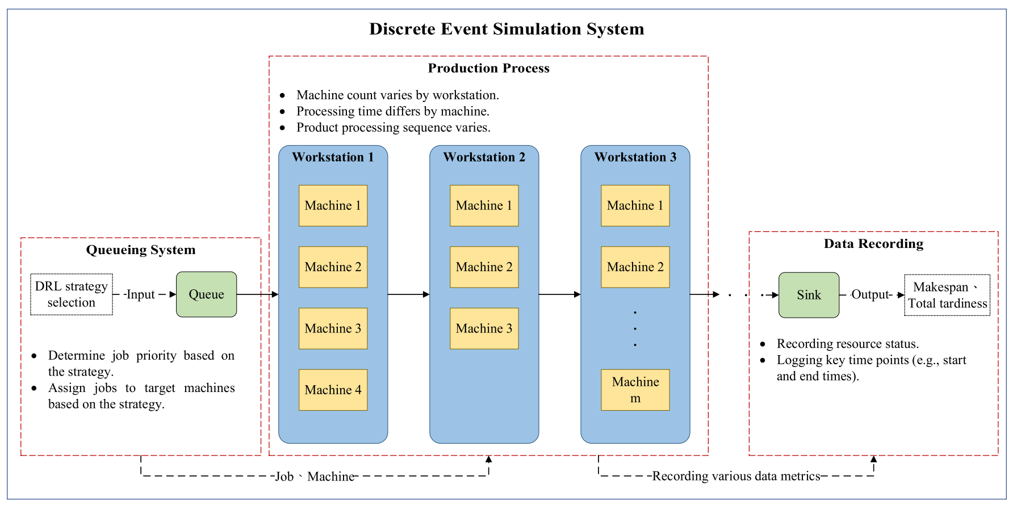
Method Design
CPS Computational Learning Laboratory
30
Notes:
这张图展示了用于训练的离散事件仿真车间。强化学习策略先决定订单优先级和目标机器，订单进入队列后，依次经过不同工作站加工；各工作站机器数量、加工时间和产品工序路线可能不同。右侧记录加工开始和结束时间、设备状态等数据，并计算总完工时间和总延期，作为评价调度策略的依据。

Slide 31
Method Design
②
CPS Computational Learning Laboratory
31
Notes:
这张图展示了 LLM4A3C 的闭环流程：强化学习先在仿真车间中排产，并记录训练表现；LLM 分析结果后，更新状态特征和奖励定义，再反馈给强化学习继续训练。如此反复，让模型根据训练效果调整学习方式，最后输出排程方案。

Slide 32
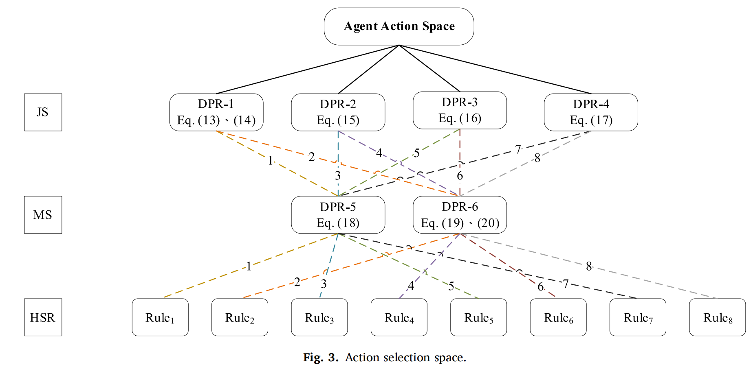
Method Design
CPS Computational Learning Laboratory
32
Notes:
这张图说明强化学习的动作由两部分组合而成：先选一种工序排序规则（JS），再选一种机器分配规则（MS）。上方 DPR-1 到 DPR-4 是工序选择规则，DPR-5 和 DPR-6 是机器选择规则；两类规则组合后形成下方的 8 种混合调度规则（HSR）。智能体每一步从这 8 种规则中选择一种，决定优先安排哪个订单，以及分配哪台机器。

Slide 33
01
Problem Description
02
Method Design
03
Experiment Results
Contents
04
Future Work
CPS Computational Learning Laboratory
33

Slide 34
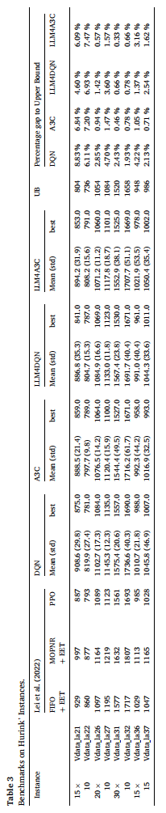
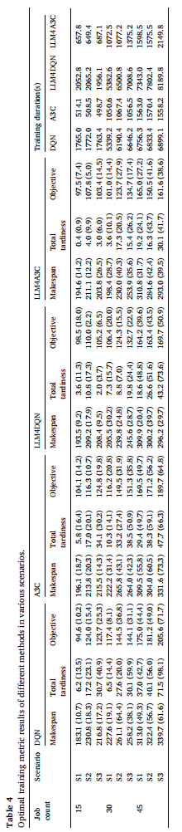
Experiment Results
CPS Computational Learning Laboratory
34
Notes:
这页汇报两组实验。上表用 Hurink 基准实例比较不同方法的完工时间，指标越低越好；LLM4A3C 在多个规模上取得有竞争力的结果，和已知上界的差距较小。下表进一步比较 DQN、A3C 及其 LLM 增强版本在三种情景下的完工时间、总延期、综合目标值和训练时间。总体看，LLM4A3C 在动态或更复杂的情景中，通常能降低延期和综合目标值，但引入 LLM 后训练耗时也会增加。

Slide 35
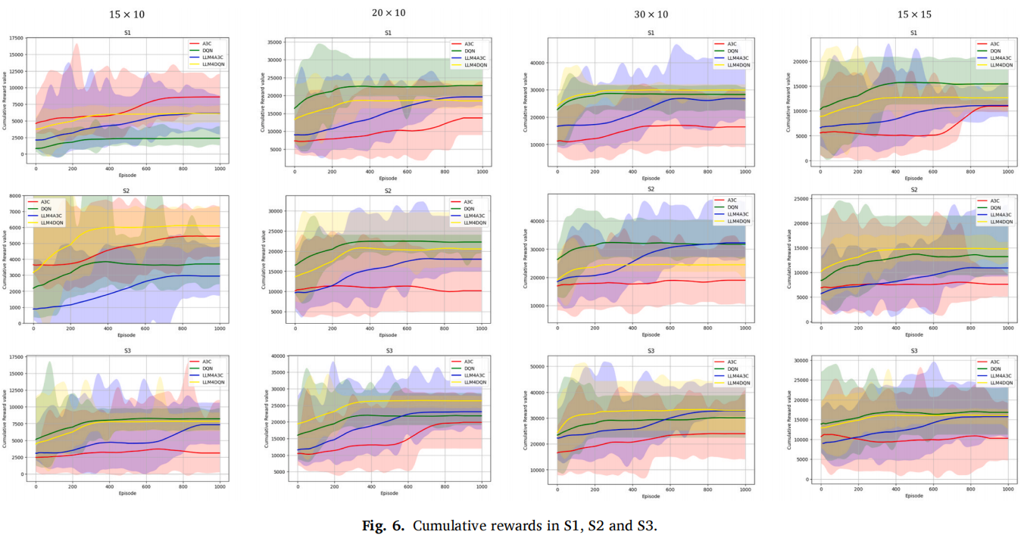
Experiment Results
CPS Computational Learning Laboratory
35
Notes:
这张图比较四种方法在不同订单规模和生产情景下的累计奖励变化。横轴是训练轮数，纵轴是累计奖励；实线表示平均趋势，周围的阴影表示结果波动范围。可以看到，各方法总体会逐渐收敛，但不同情景下波动和最终奖励不同。需要注意，LLM4A3C 加入了额外的势函数奖励，因此它的累计奖励数值不能简单地与基础 A3C 横向比较；论文主要用它说明训练过程和收敛趋势。
Hurink 基准实例通常提供的是工件、工序、可选机器及加工时间，不一定包含订单交期。因此论文的 S2 不能直接从 Hurink 原始数据读取交期；作者需要按文中设定，根据每个作业的总加工时间和交期紧迫系数 \(f\) 人为生成交期。S1 使用正常的 \(f\)，S2 将 \(f\) 减半来构造紧急订单。抱歉我前面说“在基准数据上修改交期”不够准确。

Slide 36
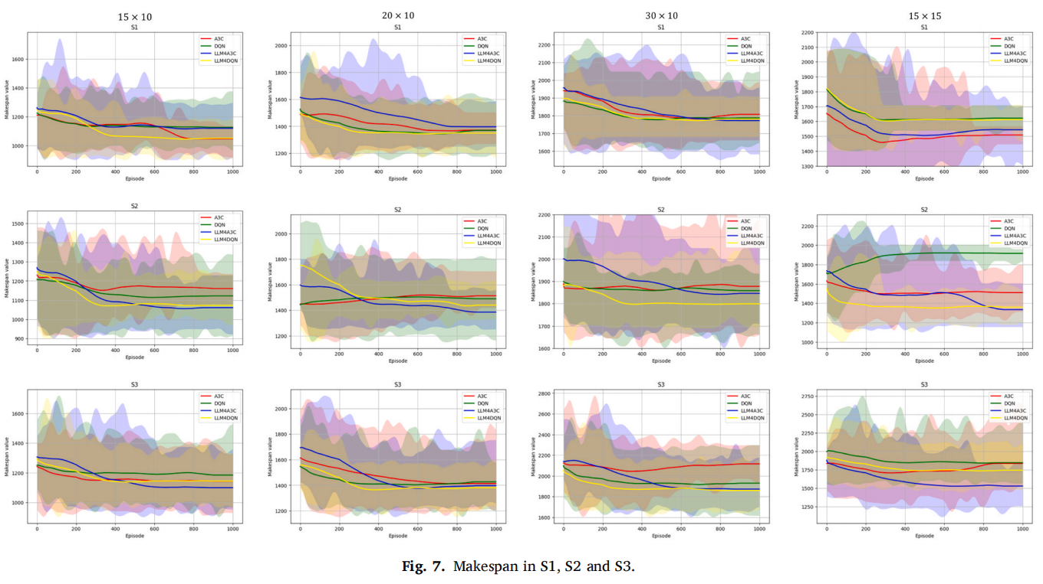
Experiment Results
CPS Computational Learning Laboratory
36
Notes:
这张图展示四种算法在不同订单规模和生产情景下的 makespan（总完工时间） 随训练轮数的变化。每行对应 S1 正常生产、S2 紧急订单、S3 瓶颈机器；每列对应不同的作业规模。纵轴越低表示完工越快，实线是平均趋势，阴影表示波动范围。总体上，LLM4A3C 在 S2、S3 等环境变化较大的情景中，通常能把完工时间降得更低或更稳定，体现了动态调整状态和奖励的作用。

Slide 37
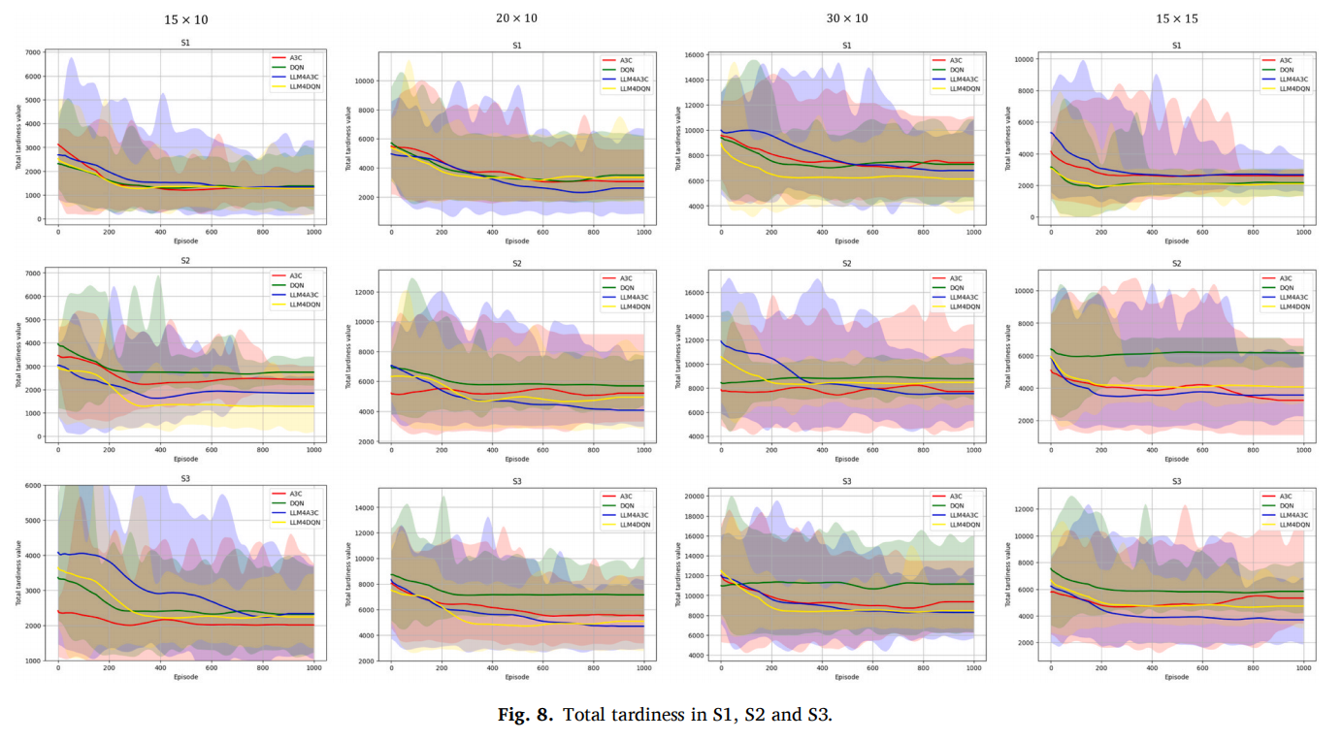
Experiment Results
CPS Computational Learning Laboratory
37
Notes:
这张图展示不同算法的总延期时间随训练轮数变化，纵轴越低表示订单累计延期越少。三行分别是正常生产（S1）、紧急订单（S2）和瓶颈机器（S3），四列是不同规模的作业实例；实线表示平均趋势，阴影表示结果波动。整体来看，LLM4A3C 在环境更复杂的 S2、S3 中通常能降低总延期，说明 LLM 动态调整状态和奖励有助于模型识别交期压力并安排紧急订单。

Slide 38
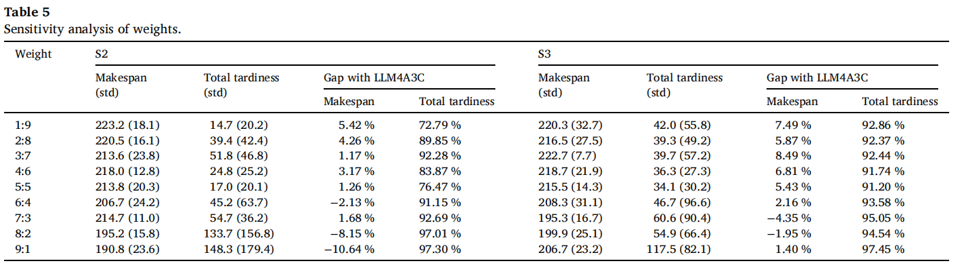
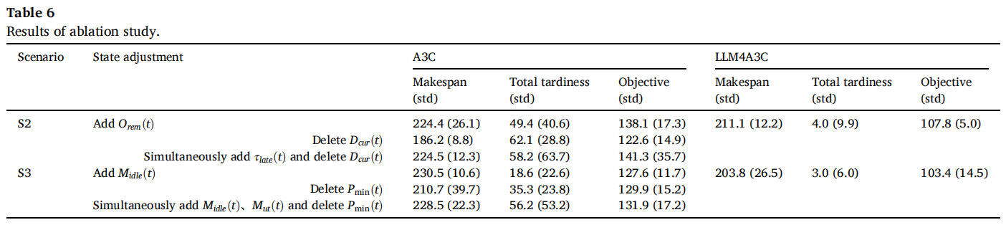
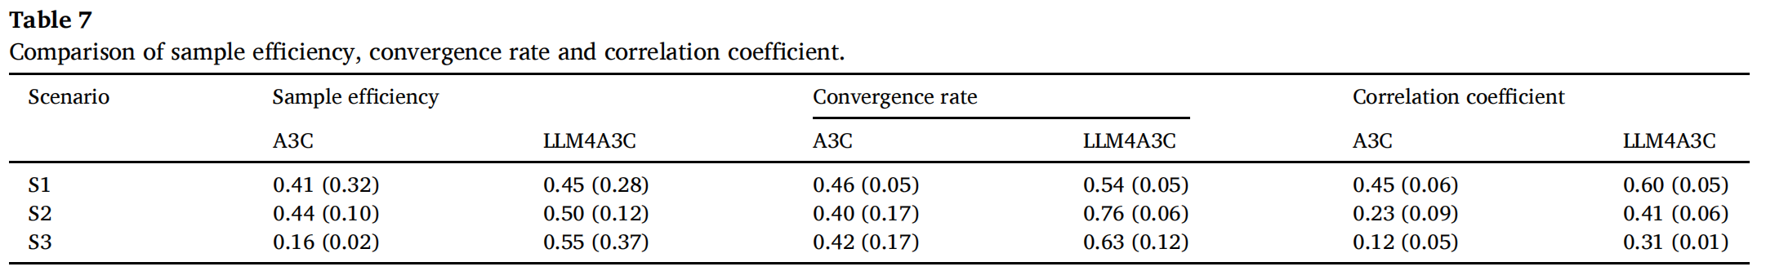
Experiment Results
CPS Computational Learning Laboratory
38
Notes:
这页汇总了三项分析。表 5 调整工期与延期的权重，显示两者存在取舍；LLM4A3C 在多种权重和情景下仍保持较低的综合目标值。表 6 是消融实验：人工增删状态变量并没有稳定改善 A3C，说明状态设计不只是多加特征就能解决。表 7 比较学习效率、收敛率和相关系数，LLM4A3C 在 S1–S3 中整体更高，尤其在紧急订单和瓶颈情景下优势更明显，说明其学习更有效，生成的信号也更贴合实际训练表现。

Slide 39
01
Problem Description
02
Method Design
03
Experiment Results
Contents
04
Future Work
CPS Computational Learning Laboratory
39
CPS Computational Learning Laboratory
2
18
Notes:
最后一部分是未来工作

Slide 40
Future Work
The integration of LLMs introduces additional computational overhead, and the training period may increase further with larger instances. The framework also relies on the quality and consistency of LLM outputs, making it sensitive to prompt design. Moreover, the current experiments validate the framework only on the FJSP and do not consider dedicated constraints such as auxiliary resources or transportation times. Future research can extend the use of LLMs to support policy generation and action selection, and further explore integration with other RL designs tod enhance the generalization capability of LLM-driven learning design.
CPS Computational Learning Laboratory
40
Notes:
论文指出，LLM 会增加计算开销，效果也受提示词设计和输出稳定性影响；目前实验只验证了 FJSP，尚未考虑运输时间等约束。未来可以让 LLM 进一步参与策略生成或动作选择，并探索与其他强化学习方法结合，以提升泛化能力。

Slide 41
Paper 3
LLM-Assisted Automatic Memetic Algorithm for
Lot-Streaming Hybrid Job Shop Scheduling
With Variable Sublots
Rui Li, Ling Wang, Hongyan Sang, Lizhong Yao, and Lijun Pan
Published Journal: IEEE TRANSACTIONS ON EVOLUTIONARY COMPUTATION
Published Time: January 2025
IF: 16.2
CPS Computational Learning Laboratory
41
Notes:
考虑机器预防性维护的分布式异构柔性作业车间调度问题的 Q 学习混合人工蜂群算法

Slide 42
01
Problem Description
02
Method Design
03
Experiment Results
Contents
04
04
Future Work
Future Work
CPS Computational Learning Laboratory
42
Notes:
主要分为以下四个部分

Slide 43
01
Problem Description
02
Method Design
03
Experiment Results
Contents
04
Future Work
CPS Computational Learning Laboratory
43
Notes:
首先是问题描述

Slide 44
01
Problem Description
02
Method Design
03
Experiment Results
Contents
04
Future Work
CPS Computational Learning Laboratory
44
Notes:
研究现状

Slide 45
Problem Description
Abstract—This study addresses the lot-streaming hybrid job shop scheduling problem with variable sublots (LHJSV), inspired by a real-world aircraft tooling shop. A computational model is developed to represent the complex scheduling processes of the tooling shop.
To solve this problem, we propose an automatic memetic algorithm enhanced by a heuristic designed with the assistance of a large language model (LLM).
First, a memetic computing framework with automated algorithmic design is proposed for LHJSV. Second, a cooperative evolutionary heuristic framework based on problem decomposition is introduced, enabling the LLM to comprehend the LHJSV characteristics and generate feasible algorithms. Third, problem-specific prompts for LHJSV are carefully designed to guide the LLM.
CPS Computational Learning Laboratory
45
Notes:
这篇论文研究飞机工装车间的可变子批混合车间调度问题：一批产品可以拆成不同大小的子批，在多道工序和并行机器间安排生产。为解决这一复杂问题，作者提出由大语言模型辅助设计启发式算法，再将其嵌入模因算法进行搜索。为帮助 LLM 理解问题，作者还把调度任务拆分，并设计了针对性的提示词。

Slide 46
01
Problem Description
02
Method Design
03
Experiment Results
Contents
04
Future Work
CPS Computational Learning Laboratory
46
Notes:
研究现状

Slide 47
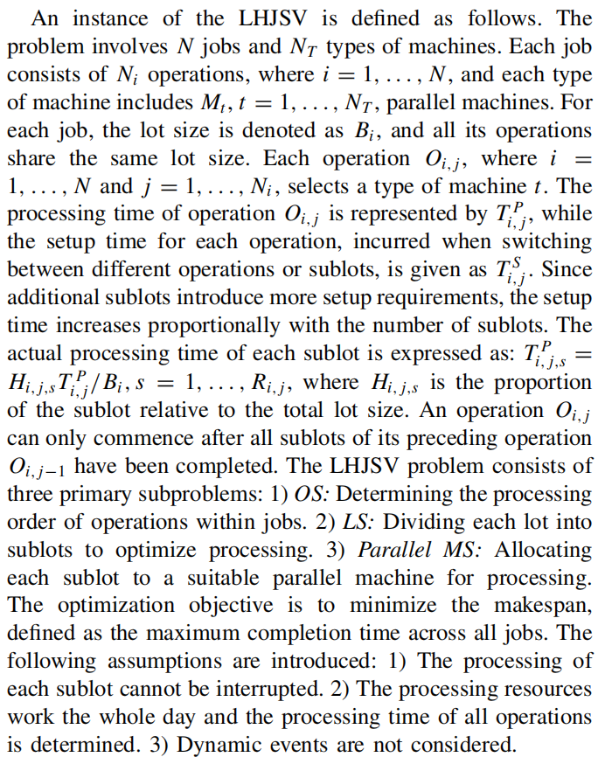
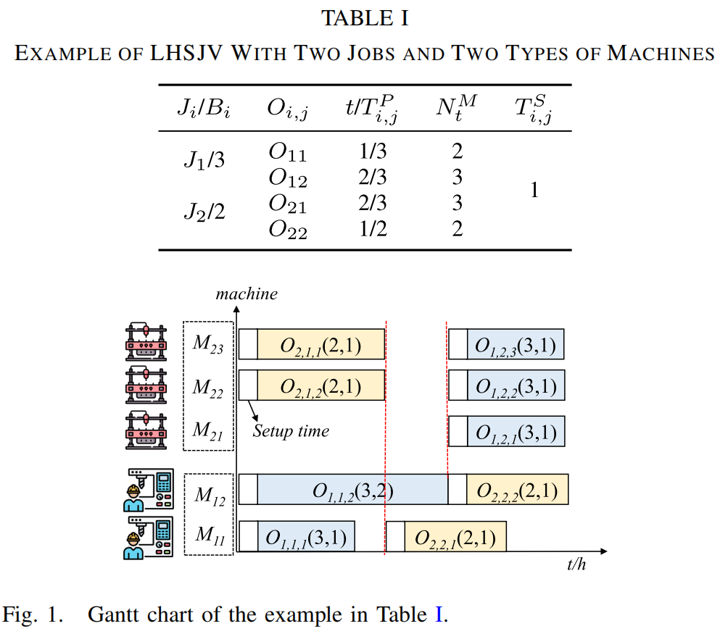
Problem description
CPS Computational Learning Laboratory
47
Notes:
这页介绍 LHJSV 的基本设定。每个作业由按顺序加工的工序组成，一道工序可拆成多个子批，并分配到同类型的并行机器上；子批大小可以变化，但前一道工序的所有子批完成后，下一道工序才能开始。图中以两个作业、两类机器为例，甘特图展示了子批加工和换批时的准备时间。模型需要同时决定工序顺序、子批划分和机器分配，目标是最小化所有作业的最大完工时间。
表 I 给出一个小例子：有两个作业，\(J_1\) 的批量为 3、包含两道工序，\(J_2\) 的批量为 2、也包含两道工序。每道工序对应一个机器类型，并有各自的加工时间和可用并行机器数量；工序之间还存在准备时间。
下方甘特图把这个例子具体画出来：纵轴是机器，横轴是时间；不同色块表示两个作业的不同工序及其子批，括号中的数字表示子批大小和分配的机器。色块之间的空白和标注的 “Setup time” 表示换工序或子批所需的准备时间；红色虚线表示同一作业前一道工序的子批全部完成后，下一道工序才开始。因此，这个例子展示了如何拆分批量、安排并行机器，并满足工序先后约束。

Slide 48
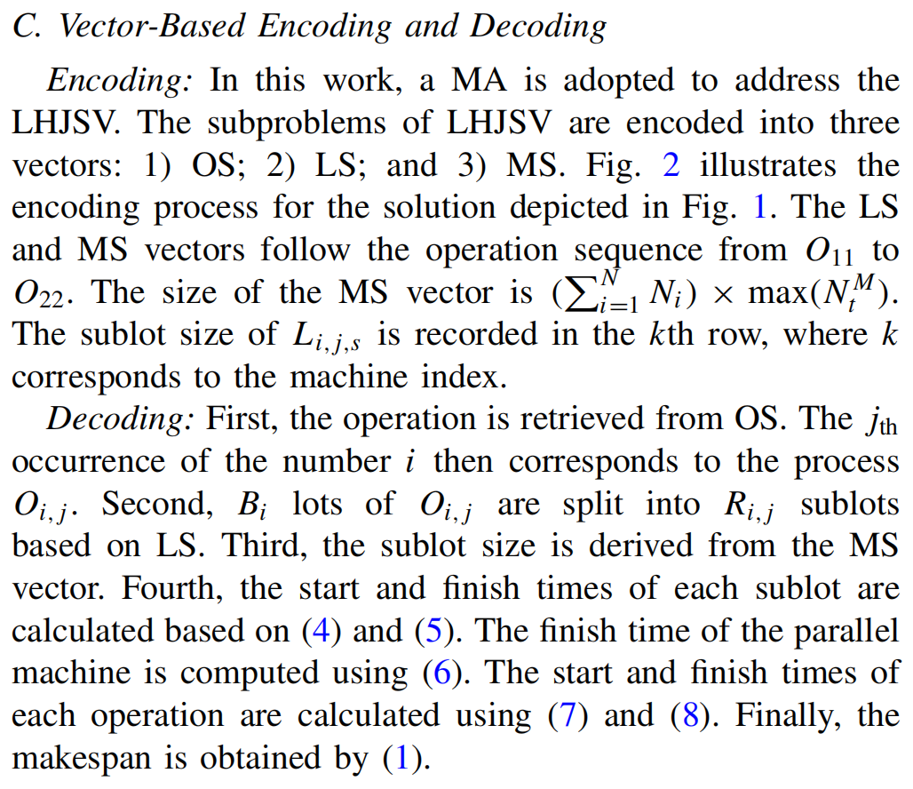
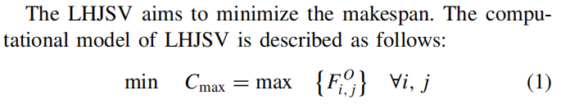
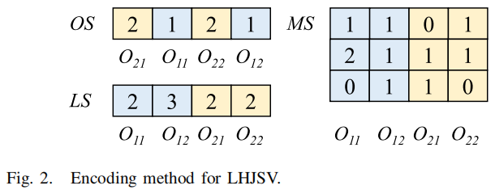
Problem description
CPS Computational Learning Laboratory
48
Notes:
这页先给出优化目标：最小化最大完工时间 \(C_{\max}\)，也就是所有工序完成时间中的最晚时刻。下方图 2 说明一个排程如何编码成三个向量：OS 表示工序加工顺序；LS 表示每道工序拆成多少个子批；MS 表示各子批分配到哪台并行机器。解码时，算法按 OS 排工序，再依据 LS 确定子批数量，并从 MS 读取机器分配，计算各子批的开始和结束时间，最后得到该方案的 \(C_{\max}\)。右侧文字解释的就是这一编码与解码过程。
解码时，算法先按 OS 读取工序，再根据 LS 拆分批量，并从 MS 中确定每个子批的机器；随后计算子批、机器和工序的开始与结束时间，最终得到最大完工时间 \(C_{\max}\)，作为方案优劣的评价。

Slide 49
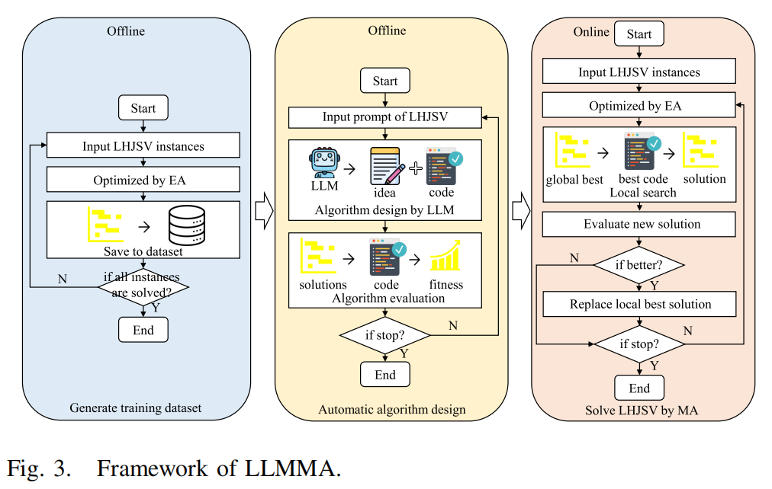
Presented algorithm
CPS Computational Learning Laboratory
49
Notes:
这张图展示了 LLMMA 从离线算法设计到在线排程优化的完整流程，分为三个阶段：
1. 离线生成训练数据（左）：先准备一批 LHJSV 训练实例。进化算法（EA）分别求解这些实例，并把得到的排程方案保存下来，形成算法设计阶段使用的数据集。
2. 用 LLM 自动设计启发式（中）：向 LLM 提供 LHJSV 的问题描述和专门设计的提示词。LLM 针对问题拆分出的两个任务，生成启发式算法的思路和对应程序：一个任务改进工序排序（OS），另一个联合改进子批划分（LS）和机器分配（MS）。接着，系统用训练数据测试生成的启发式：把已有方案输入算法，运行后得到新方案，再根据完工时间等表现计算适应度。效果好的算法保留，效果差的淘汰；LLM 根据评估反馈继续提出新算法，循环迭代，直到达到停止条件，选出最佳启发式。
3. 在线求解新实例（右）：遇到新的 LHJSV 实例时，先用 EA 得到一个初始排程。然后调用离线选出的最佳启发式，对当前方案做局部搜索，尝试调整 OS、LS 或 MS 的编码并生成新方案。若新方案的最大完工时间更短，就替换当前局部最优解；否则保留原解。这个“改进、评估、择优”过程反复进行，直到满足停止条件。
所以，LLM 生成的是用于改进排程方案的启发式算法程序；真正针对新问题搜索排程的，是 EA 和模因算法（MA）。

Slide 50
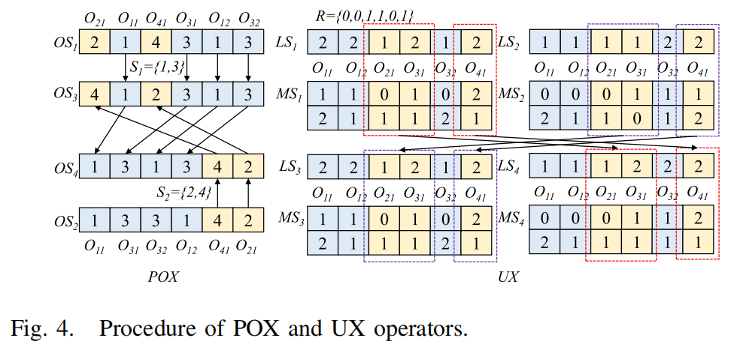
Presented algorithm
CPS Computational Learning Laboratory
50
Notes:
这张图展示进化算法的交叉操作：把两个父代排程组合，生成新的子代。左侧的 POX 用于工序顺序 OS：先随机选一组作业 \(S\)，子代保留其中一个父代里这些作业的工序顺序，再按另一个父代的顺序填入其余工序。图中 \(S_1=\{1,3\}\)、\(S_2=\{2,4\}\)，对应生成 \(OS_3\) 和 \(OS_4\)。
右侧的 UX 用于子批划分 LS 和机器分配 MS：随机生成一个 0/1 掩码 \(R\)，逐位置决定从哪个父代继承对应工序的 LS、MS 信息。这样子代既能保留父代的部分排程特征，也能组合出新的方案。

Slide 51
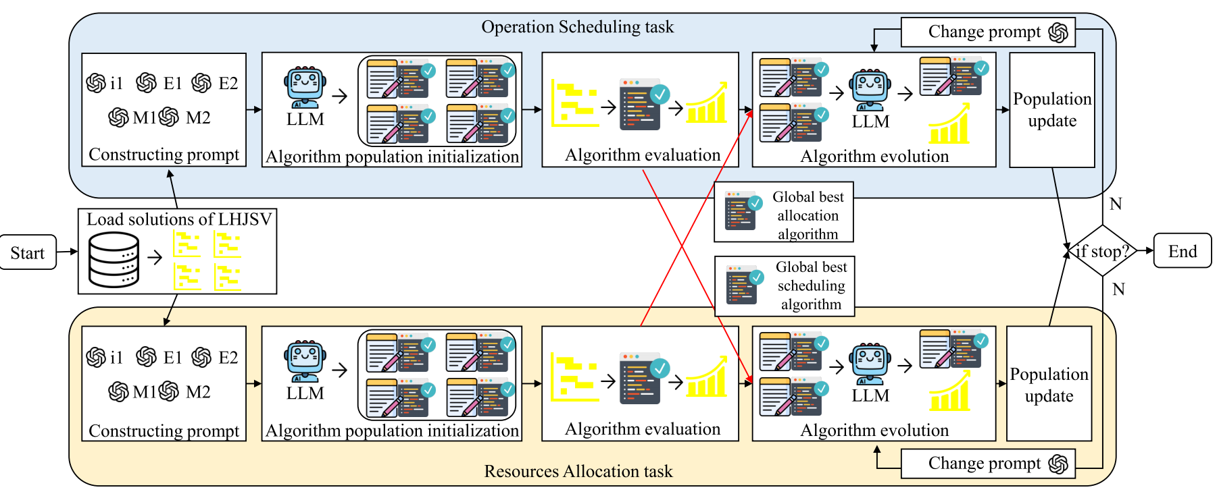
Presented algorithm
CPS Computational Learning Laboratory
51
Notes:
这张图展示 LLM 如何协同设计两类启发式：上方负责优化工序排序（OS），下方负责子批划分和机器分配（LS/MS）。两边分别构造提示词，让 LLM 生成一组候选算法；候选算法在已有排程方案上测试、评分，再经过迭代进化和筛选，保留各自表现最好的算法。两个任务并非完全独立：工序排序算法和资源分配算法会交叉配合、共同评估排程效果，并把结果反馈给 LLM 修改提示词。如此循环更新算法种群，直到达到停止条件，最终得到一套协同的排程与资源分配启发式。

Slide 52
01
Problem Description
02
Method Design
03
Experiment Results
Contents
04
Future Work
CPS Computational Learning Laboratory
52

Slide 53


Experiment Results
CPS Computational Learning Laboratory
53
Notes:
作者从 JSP 基准集 TA01–80 中选取 20 个实例，并随机设置作业批量、并行机器数量和准备时间，用这些数据测试算法。评价求解结果时使用 RPD，数值越低，表示完工时间越接近测试中得到的最佳值。
右侧两图用于确定 LLM 自动设计启发式时的参数：\(A_p\) 是候选算法种群规模，\(A_g\) 是进化代数；纵轴 \(F_{\text{best}}\) 表示候选算法的训练表现，越高越好。图 6 显示种群规模取 7 时表现较好，增加进化代数也能提高指标；图 7 进一步比较两者的组合。综合实验结果，作者选择 \(A_p=7、A_g=15\) 作为后续实验设置。
\(F_{\text{best}}\) 是 LLM 生成的候选启发式在训练实例上的最佳适应度，用来衡量它改进排程的能力。它综合考虑该算法在多少个实例上优于基准方案，以及各实例上的相对改进幅度，因此数值越高，代表启发式整体表现越好。注意，它不是最终排程的 makespan；最终求解效果另用 RPD 衡量，RPD 越低越好。

Slide 54


Experiment Results
CPS Computational Learning Laboratory
54
Notes:
这页先分析模因算法的参数，再比较不同 LLM 设计启发式的效果。左侧图中，\(p_s\) 是排程解的种群规模，\(n_{ls}\) 是每轮局部搜索次数，\(P_m\) 是变异率；纵轴 \(RPD_{\text{aver}}\) 越低越好。综合主效应和交互图，作者选择 \(p_s=20、n_{ls}=5、P_m=0.3\)。
右侧表格比较三种 LLM：LLMMA1 使用 GPT-4o-mini，LLMMA2 使用 GPT-4o，LLMMA3 使用 Claude-3.5-Sonnet。每行是一个测试实例，LB 是已知下界，数值越低的 RPD 表示结果越接近下界。表中 LLMMA2 的平均 RPD 最低，为 0.040468，优于另外两种模型；说明本实验中 GPT-4o 设计出的启发式整体效果最好。

Slide 55


Experiment Results——Ablation Experiment
CPS Computational Learning Laboratory
55
Notes:
这页通过消融实验检验方法中的两项改进是否有效。作者比较了普通遗传算法（GA），以及移除部分设计后的模因算法：MA-CEoH1 把两个启发式设计任务合并成一个提示；MA-CEoH2 去掉提示中的手写代码示例；完整方法 MA-CEoH 则保留任务拆分和代码示例。表中的 RPD 越低越好，best 是多次运行的最佳结果，mean 是平均结果。完整方法的平均 RPD 为 0.0467，低于 MA-CEoH1 的 0.0642 和 MA-CEoH2 的 0.0602，说明拆分任务并提供代码示例有助于 LLM 设计出更有效的启发式。

Slide 56

Experiment Results
CPS Computational Learning Laboratory
56
Notes:
这张表比较了 7 种算法在 20 个 LHJSV 测试实例上的表现。指标是 RPD，数值越低，表示方案的最大完工时间越接近已知下界（LB），结果越好；每种算法分别报告多次运行中的最佳值和平均值。
总体看，LLMMA2 的平均 RPD 最低（0.0409），最佳 RPD 平均也最低（0.0053），说明它在整体解质量上表现最好。LLMMA1 同样有竞争力；相比之下，DRL-G 和 RLABC 的 RPD 较高。这里可以总结为：LLM 辅助设计的模因算法，尤其使用 GPT-4o 的 LLMMA2，在这组实例上取得了更接近下界的排程结果。
MA-EoH：将 EoH（进化式启发式设计）生成的算法嵌入模因算法，通过进化搜索和局部搜索优化排程。
LLMMA1：本文提出的 LLM 辅助模因算法，使用 GPT-4o-mini 设计启发式。
LLMMA2：同一方法使用 GPT-4o 设计启发式。

Slide 57


Experiment Results
CPS Computational Learning Laboratory
57
Notes:
这页从统计检验、真实案例和运行时间三个方面比较算法。左上 Wilcoxon 检验的秩值用于判断两种算法的差异是否显著；右侧表格比较 20 个测试实例的运行时间，DRL-G 最快，但求解质量需结合 RPD 表一起看。
左下图展示真实飞机工装车间案例中，5 种算法各自独立运行 30 次的 RPD，越低越好。LLMMA1 和 LLMMA2 的点整体较低，说明它们在真实案例中得到的排程更接近最好结果，且表现较稳定。总体而言，LLMMA 求解质量较强，但运行时间高于 DRL-G。

Slide 58
01
Problem Description
02
Method Design
03
Experiment Results
Contents
04
Future Work
CPS Computational Learning Laboratory
58
CPS Computational Learning Laboratory
2
18
Notes:
最后一部分是未来工作

Slide 59
Future Work
1) Enhancing the LLM's understanding of more complex constraints in real-world manufacturing environments.
2) Utilizing LLMs to design RL-based models for hyperparameter optimization and hyperheuristics.
3) Developing methods to efficiently design algorithms with reduced training costs.
CPS Computational Learning Laboratory
59
Notes:
1) 提升大语言模型对现实制造中更复杂约束的理解能力
2) 利用大语言模型设计基于强化学习的超参数优化与超启发式模型
3) 开发高效设计算法的方法，以降低训练成本

Slide 60
Paper 4
MASC: Large language model-based multi-agent scheduling chain
for flexible job shop scheduling problem
Zelong Wang, Chenhui Wan, Jie Liu, Xi Zhang, Haifeng Wang, Youmin Hu, Zhongxu Hu
Published Journal: Advanced Engineering Informatic
Published Time: May 2025
IF: 8
CPS Computational Learning Laboratory
60
Notes:
第四篇论文提出了一种基于GNN和DRL的节能分布式异构调度方法

Slide 61
01
Problem Description
02
Method Design
03
Experiment Results
Contents
04
04
Future Work
Future Work
CPS Computational Learning Laboratory
61
Notes:
主要分为以下四个部分

Slide 62
01
Problem Description
02
Method Design
03
Experiment Results
Contents
04
Future Work
CPS Computational Learning Laboratory
62
Notes:
首先是问题描述

Slide 63
Problem Description
This paper introduces the Multi-Agent Scheduling Chain (MASC) framework, which leverages large language models (LLMs) for enhanced decision-making and automated equipment control. MASC integrates four agents to manage dynamic scheduling and real-time rescheduling effectively.
SchedAgent (Scheduling Agent) uses an improved ReAct method, combining FJSPspecific scheduling indicators and fine-tuned decision algorithms to optimize results. The DialBag (Dialogue Bagging) method is also introduced, constructing a specialized dataset to prevent knowledge loss and enhance decision-making. This method allows the agent to retain knowledge across diverse scheduling contexts while improving performance in specific tasks.
CPS Computational Learning Laboratory
63
Notes:
这篇论文提出 MASC 框架，用四个智能体协作处理车间信息、选择调度算法、规划设备任务并执行控制，从而应对动态排程和突发事件。核心的 SchedAgent 会结合 FJSP 特征选择合适算法；DialBag 则通过构建专业训练数据微调模型，帮助它掌握调度知识，同时尽量减少通用能力遗忘。

Slide 64
01
Problem Description
02
Method Design
03
Experiment Results
Contents
04
Future Work
CPS Computational Learning Laboratory
64
Notes:
研究现状

Slide 65

Method Design
CPS Computational Learning Laboratory
65
Notes:
这张图展示 MASC 从接收需求到控制设备的完整流程。ObsAgent 收集车间状态和人的调度要求，整理成待处理的作业、工序及可选机器信息。SchedAgent 计算问题特征，并从算法工具库中选择合适的方法生成排程；PlanAgent 再把排程转换成设备任务队列，CtrlAgent 将其拆成机械臂可执行的动作。各智能体通过提示词和信息传递协作；若现场状态变化，也可以重新观察并调整排程。

Slide 66


Method Design
CPS Computational Learning Laboratory
66
Notes:
这张图聚焦于 SchedAgent 的构建和算法选择流程。左侧的 DialBag 将单轮对话、多轮对话、案例分析和开源数据组合成微调数据，用来调整预训练模型的参数，使模型更懂调度问题。
接着，SchedAgent 接收 ReAct 提示词和具体调度案例，提取一组案例指标 \(I\)，例如加工时间差异、作业与机器比例、可选机器数和工序数。它根据这些指标分析问题特点，再从右侧的算法工具库中选择合适的方法，例如规则算法、混合整数规划（MIP）或遗传算法（GA），最后生成调度决策。也就是说，SchedAgent 主要负责分析问题并选择、调用已有算法，而不是让大语言模型直接凭空生成排程。
加工时间离散程度、加工时间范围差异、平均加工时间、作业与机器数量之比、每道工序的平均可选机器数、作业—机器矩阵密度、总工序数。
这部分展示 DialBag 的微调数据来源和作用。它把单轮对话、多轮对话、调度案例分析和开源数据组合起来，用这些数据微调预训练模型。图中 \(W_0\) 表示原始模型权重，A、B 表示 QLoRA 新增的可训练参数；训练后，模型在保留原有语言能力的基础上，更擅长理解调度问题和选择求解算法。
ReAct Prompt 是引导 SchedAgent 按“分析—调用工具—查看结果”流程工作的提示词；Scheduling Cases 是要处理的具体调度案例数据，例如作业、工序、机器、加工时间和时限要求。
前者由研究者根据 ReAct 流程和调度任务设计；后者来自基准数据集或实际车间信息。两者一起输入 SchedAgent，由它分析案例并选择合适的算法。

Slide 67

Method Design
CPS Computational Learning Laboratory
67
Notes:
这张图展示的是 DialBag 如何构造 SchedAgent 的训练数据。图中有三条并行的数据生成路径，最后汇入中间的 DialBag；它们不是同一批数据依次经过所有模块。
**第一条：构造单轮问答数据（左侧 LLM-API）。**研究者从调度问题集中取问题，或把多个问题组合起来，例如 \(Q_i+Q_j\)。随后分别调用 GPT-4、QWEN 和 GLM-4，让它们生成回答。每个问题和对应回答配成 \(Q\)-\(A\) 样本，进入 DialBag 的 Single-round Dialogue。多个模型提供不同回答，增加样本的多样性。
**第二条：构造多轮对话数据（上方师生模型）。**从 Question Set 取一个问题 \(Q_i\)，交给教师模型 LLM1 生成回答 \(A\)；学生模型 LLM2 根据当前对话继续提出问题 \(Q_{\text{new}}\)。菱形框判断对话是否结束：若未结束（N），新问题返回给教师模型继续回答；若结束（Y），保存完整的多轮问答记录。图中的问题组合卡片表示可以从问题集构造不同长度的对话输入，右下方叠放的 \(Q\)-\(A\) 卡片表示最终得到的对话样本，送入 DialBag 的 Multi-round Dialogue。
**第三条：构造案例分析数据（下方）。**研究者把具体 Scheduling Cases 和 Case Indicators 一起交给 GPT-4。指标包括加工时间差异、平均加工时间、作业与机器比例、可选机器数、机器关系密度和工序数量。GPT-4 根据这些信息查看算法/工具库中的候选算法，选出适合当前案例的算法，并生成选择理由。随后把过程整理成 ReAct 样本：问题与需求（Q）、需要的指标（T）、调用指标工具（Ac）、观察指标数据（O）、分析（T）、调用调度算法（Ac）、观察求解结果（O），最后输出答案（T）。这类样本进入 DialBag 的 Case Analysis。
此外，DialBag 还加入 Open-Source Datasets。因此，最终训练集由单轮问答、多轮对话、案例分析和开源数据组成。微调后的 SchedAgent 学会结合案例特征分析问题，并从算法工具库中选择和调用求解方法。图中 GPT-4 等模型主要用于离线生成训练样本；它们不代表每次实际调度时都必须重新生成这些数据。

Slide 68
01
Problem Description
02
Method Design
03
Experiment Results
Contents
04
Future Work
CPS Computational Learning Laboratory
68

Slide 69



Experiment Results——Evaluation instances and Comparison methods
CPS Computational Learning Laboratory
69
Notes:
左侧表格展示 SchedAgent 微调数据的组成：单轮/多轮对话蒸馏、改进版 ReAct 数据，以及两个开源数据集 Ms-agent 和 Ms-bench。经过抽样后，最终训练集共 18,000 条样本，用于让模型学习调度知识和算法选择流程。
右侧介绍调度性能测试：作者使用 Barnes、Brandimarte、Dauzère 和 Hurink 等公开基准实例，共覆盖七个数据集子集；将 SchedAgent 与遗传算法（GA）、混合整数规划（MIP）及八种规则算法比较。图表中只展示表现最好的规则算法组合 FIFO+EET。

Slide 70

Experiment Results
CPS Computational Learning Laboratory
70
Notes:
这页用一个例子展示微调前后 SchedAgent 的差别。左上方，微调前模型只把自己描述为通用 AI 助手；微调后，它能明确自己的身份是调度智能体，知道要调用算法和工具解决排程问题。
下方的例子中，给定调度文件和 10 秒时限，微调前的模型只按“要快”选了一个规则算法。改进后的 ReAct 则先调用指标工具，读出作业数、机器数、工序数、加工时间差异等信息，再结合时限分析算法选择，最后调用 MIP 并得到排程结果。重点是：微调让模型更懂调度角色，而 ReAct 让它按“分析案例—调用工具—查看结果”的步骤做决定。
在 MASC 中，ReAct 用于指导 SchedAgent 选择并调用调度算法，不是直接替它排好每道工序。
SchedAgent 收到调度案例后，先分析用户要求，再调用指标工具计算作业数、机器数、加工时间差异等特征；拿到这些指标后，它结合求解时限判断该选哪种算法，例如规则算法、遗传算法或 MIP。算法运行后，SchedAgent读取结果并决定是否满足要求，最后输出排程方案。
训练阶段，作者把这套“分析—调用工具—读取结果—继续判断”的过程整理成 ReAct 样本，用于微调 SchedAgent。部署时，微调后的智能体就按这个流程处理新的调度案例。

Slide 71


Experiment Results
CPS Computational Learning Laboratory
71
Notes:
这两张图比较四种方法在不同数据集上的 排名百分比，左图限时 10 秒，右图限时 30 秒。百分比越高，说明算法在该案例中的相对排名越靠前；箱线图中间的横线是中位数，箱体越窄通常表示结果越稳定。
四种方法是：SchedAgent（根据案例特征选择算法）、GA（遗传算法）、MIP（混合整数规划）和 FIFO+EET（先进先出与最早结束时间规则的组合）。数据集包括 BC、BR、DP 和 HU 系列；“Overall”是综合结果。
总体上，SchedAgent 的综合排名较高；时间放宽到 30 秒后，MIP 在部分数据集上的表现提升，SchedAgent 仍保持竞争力。图的重点是：SchedAgent 能根据案例和时间限制选择不同算法，因此在多种数据集上表现较稳健。
排名百分比是把算法在每个案例中的名次换算成 0–100 分，用于比较不同案例上的相对表现。论文公式是：

Slide 72




Experiment Results
CPS Computational Learning Laboratory
72
Notes:
左侧两张柱状图分别比较 InternLM2-7B 和 Llama3-8B 在微调前后的平均排名百分比。橙色、紫色代表原始模型在 10 秒和 30 秒时限下的表现；较浅的柱代表改进后模型的表现。总体上，改进后的模型在多数数据集上的排名百分比更高，说明它更会根据调度案例选择算法；Llama3-8B 在 DPdata 的 10 秒设置下略有下降，效果并非每项都提升。
右上表格进一步比较 InternLM2-7B 的微调方式：只用单轮对话时，调度问答 SchedQA 从 31.36 略升到 31.47，但通用测试指标下降；使用 DialBag 混合数据后，SchedQA 提升到 32.11，ARC 和 HellaSwag 也高于原模型，但 MMLU 有所下降。这说明 DialBag 能增强调度能力，并缓解部分通用知识遗忘，但不能完全避免。
右下表格列出工具库：ObsAgent 获取坐标；SchedAgent 计算指标、运行 GA/MIP/规则算法，并能针对设备故障或紧急订单更新工艺流程；PlanAgent 解析机器人搬运的起止时间和位置；CtrlAgent 控制机械臂移动及夹爪。它说明各智能体不仅负责分析，也能调用具体工具完成调度和执行。

Slide 73


Experiment Results
CPS Computational Learning Laboratory
73
Notes:
左上是 RobotStudio 仿真车间，包含装料区、机器区、卸料区和机械臂；左下是实体实验平台，使用 UR5 机械臂和 AG-95 夹爪搬运代表不同作业的工件。右侧表 4列出故障前各作业的工序、可选机器及加工时间。例如，一道工序可能有多台候选机器，算法可据此选择分配。
表 5展示机器 \(M_3\) 故障后的重排结果：故障设备不再出现在相关工序的可选机器中，未完成工序被重新分配到可用机器。图表共同说明，MASC 不仅计算新排程，还把排程转成机械臂搬运任务，在仿真和实体平台上验证执行。

Slide 74


Experiment Results
CPS Computational Learning Laboratory
74
Notes:
这张图记录了设备故障前后机械臂末端 TCP（工具中心点） 的位置变化。三幅曲线分别对应机械臂的 \(P_x、P_y、P_z\) 坐标，横轴是时间；实线显示实际运行轨迹，虚线表示假设没有故障时的轨迹。约 20 秒发生故障，之后约 32 秒开始执行重排后的动作，因此实际轨迹与原计划出现偏差。图中想说明：设备故障后，MASC 更新排程并调整机械臂运动，使其继续执行新的任务。
这张图展示了紧急订单加入后，机械臂如何调整运行轨迹。三幅曲线分别是 TCP 在 \(x、y、z\) 方向的位置，横轴为时间；图中约 68 秒处出现竖虚线，表示紧急订单加入。之后实际轨迹与原计划不同，说明系统重新安排了任务并调整机械臂动作，以插入新订单，同时尽量减少对正在进行工作的影响。

Slide 75
01
Problem Description
02
Method Design
03
Experiment Results
Contents
04
Future Work
CPS Computational Learning Laboratory
75
CPS Computational Learning Laboratory
2
18
Notes:
最后一部分是未来工作

Slide 76
Future Work
Future work could involve improving agent collaboration and integrating advanced machine learning techniques for better decisionmaking. Expanding MASC to accommodate more diverse and complex. production environments will also be pursued. Graph-based reasoning can optimize scheduling, hybrid digital twins can enable real-time adaptive scheduling, and ontology-based knowledge representation can enhance semantic understanding and decision consistency.
The integration of knowledge graphs, digital twins, and edge computing for decentralized scheduling could further extend MASC's applicability to other domains.
CPS Computational Learning Laboratory
76
Notes:
未来工作主要包括：提升智能体协作能力，并结合更先进的机器学习方法；让 MASC 适用于更多复杂的生产环境；探索图推理、混合数字孪生和本体知识表示，以改进调度、实时适应和决策一致性。进一步结合知识图谱、数字孪生与边缘计算，还可能让 MASC 扩展到其他领域。

Slide 77
Paper 5
Industrial mechanism-aware multi-agent collaboration of large language models for job shop scheduling optimization
Jihong Yan, Siyang Ji
Published Journal: Computers & Industrial Engineering
Published Time: April 2026
IF: 7.3
CPS Computational Learning Laboratory
77
Notes:
第五篇论文提出了基于时空图神经网络的深度强化学习方法，用于在线分布式作业车间调度问题

Slide 78
01
Problem Description
02
Method Design
03
Experiment Results
Contents
04
Future Work
CPS Computational Learning Laboratory
78
Notes:
首先是问题描述

Slide 79
Problem Description
we propose an industrial mechanism-aware multi-agent LLM framework (IMA-LLM) that embeds domain structural constraints directly into a collaborative generation-verification architecture. The framework integrates mechanism-level analysis, constraint-aligned structural decomposition, and solver synthesis within a closed-loop feasibility-aware refinement process, enabling natural-language task descriptions to be systematically transformed into executable and constraint-compliant optimization solutions. By explicitly aligning algorithmic structure with physical scheduling mechanisms, the proposed approach mitigates hallucination-induced infeasibility and improves structural reliability.
CPS Computational Learning Laboratory
79
Notes:
作者提出 IMA-LLM 框架：把工业调度中的结构约束直接纳入多个智能体协同生成、检查和修改算法的流程中。具体来说，框架先分析调度机制，再按约束拆分算法结构、生成求解器，并通过可行性检查不断修正，最终把自然语言任务转化为可执行且满足约束的优化方案。这样做是为了减少大模型“编造”出违反调度规则的算法，提高结果的可靠性。

Slide 80
01
Problem Description
02
Method Design
03
Experiment Results
Contents
04
Future Work
CPS Computational Learning Laboratory
80
Notes:
研究现状

Slide 81

Method Design
CPS Computational Learning Laboratory
81
Notes:
这张图展示了 IMA-LLM 把自然语言调度请求转化为调度算法的流程，核心是“分析、拆分、组装、评估、修正”。
首先，请求进入左上角的 机制感知分析模块。它提取任务目标和用户明确提出的约束，同时补充调度问题本身隐含的结构约束，再整理成结构化任务表示。然后进入右上角的 约束分解模块，判断哪些算法模块会受到这些约束影响，哪些模块与约束无关，并据此拆分算法结构。
接下来，左下角的 模块聚合模块根据约束更新相关模块，再与不需要修改的模块重新组合，构造出完整的求解算法。右下角的 嵌入式评估模块检查生成结果是否满足可行性和结构要求，并预测算法质量。
图中底部的 Generation–Evaluation–Refinement 表示一个反馈循环：评估结果会返回前面的生成过程，促使算法继续修正；当结果达到要求后，才得到最终求解器。需要注意，右上方返回分析模块的箭头也表示反馈可能促使任务理解或约束分析进一步调整，因此整张图不是一次性的直线流程，而是带有检查和迭代的协作流程。

Slide 82

Method Design
CPS Computational Learning Laboratory
82
Notes:
这页展示了 IMA-LLM 从接收调度需求到生成并运行算法的整体过程。
左侧先把用户用自然语言提出的需求标准化。例如图中的请求是“用遗传算法优化作业车间调度的最大完工时间”，同时给出作业释放时间、交期和加工路线等信息。标准化后，系统把任务请求、约束和数据分别整理成结构化字段，方便后续模块准确读取。
右侧先由 Analysis 分析任务目标与调度机制，Evaluator 则对算法生成过程提供评估反馈。随后，Task Segment 根据约束把算法拆成不同任务模块：受约束影响的部分进行更新，不受影响的部分保留。接着，Algorithm Comb. 将这些模块重新组合并微调，形成完整算法。最下方的 Code Execution 表示运行生成的代码，检查它是否能正常执行并得到排程结果。
因此，这张图的重点是：用户需求先被结构化，再经过算法分析、模块拆分与组合，最后执行和评估；执行或评估结果还会反馈到前面的生成环节，用于进一步改进算法。

Slide 83

Method Design
CPS Computational Learning Laboratory
83
Notes:
这张图细化了三个智能体如何协作，把用户的调度需求转成可运行的算法。整体顺序是：左侧 Analysis Agent 分析需求，中间整理约束和算法模块，右侧 Segmentation Agent 拆分算法，再由 Algorithm Combine Agent 修改并重新组合代码。
左侧输入包含三类信息：Task Info. 是排程数据及数据格式；Constraints 是用户提出的限制，例如某些工序不能早于指定时间开始；Optimization aim 是优化目标，例如用遗传算法降低最大完工时间。
接下来，Analysis Agent 执行分析。它先整理任务描述和目标；再补充问题本身默认的隐含约束，例如工序必须遵循加工顺序、机器资源不能被冲突使用；最后提取用户明确提出的显式约束，记录约束涉及的作业或机器、具体限制内容和数值。由此形成中间的 Task、Constraints、Segment 和 Code：分别表示任务目标、完整约束清单、约束与算法模块的对应关系，以及算法代码结构。
右侧的 Algorithm Segmentation Step 由 Segmentation Agent 负责。它先根据任务生成算法骨架，再分析每项约束会影响哪些算法模块，并将算法切分成相关模块。图中这一步的目的不是把整个算法推倒重写，而是定位需要调整的部分。
随后进入 Algorithm Combine Step。Algorithm Combine Agent 按照约束分析结果修改相关模块，其他模块尽量保持不变；再把更新后的模块合并回完整代码，同时保持函数接口和执行顺序正确。最终得到经过约束适配的算法代码。
汇报时可以这样概括：**分析智能体负责读懂任务并补全、整理约束；拆分智能体负责找出约束影响的算法模块；聚合智能体只修改相关模块并重新组装代码。**这样做能让算法修改更有针对性，也减少整段代码重写时引入错误的风险。

Slide 84

Method Design
CPS Computational Learning Laboratory
84
Notes:
这张图说明 LLM 智能体如何把调度问题的数学机制转成文字约束，补充到用户的自然语言请求中。
左侧是作业车间调度的数学模型。符号区定义了作业 \(J\)、机器 \(M\)、工序 \(O_j\)，以及工序是否分配给某台机器的变量 \(x_{ji,m}\)、加工时间 \(p_{ji}\) 和开始时间 \(s_{ji}\)。上方公式表达了几条基本机制：同一作业内，下一道工序必须等前一道工序完成后才能开始；如果两个工序分配到同一台机器，就不能在时间上重叠；每道工序必须且只能分配给一台机器。
中间的 LLM 智能体利用这些数学定义和机制知识，生成右侧的文字描述。右上蓝框是计算约束：包括工序先后、机器不能同时加工多个工序，以及每项工序必须从可选机器中分配一台。右下绿框的 Thinking Describing 则把公式背后的规则转述成更易理解的自然语言。
因此，图中展示的不是 LLM 从用户请求里直接猜出所有规则，而是把调度问题已有的数学机制交给 LLM，让它解析并转写成文字约束，供后续算法生成和检查使用。

Slide 85


Method Design
CPS Computational Learning Laboratory
85
Notes:
这一页介绍用于评估算法生成结果的 Transformer 评估器。它接收两类文本，一类是算法分析内容，另一类是调度约束，然后将文本转成向量，输入 Transformer 进行判断。评估时，算法如果运行失败，标签记为 0；如果运行成功，则根据机器利用率进一步判断。机器利用率是总加工时间除以机器总可用时间，反映机器资源的使用情况。作者设置了 0.2 和 0.4 两个阈值：标签 1 表示算法运行成功，但表现一般；标签 2 表示算法运行成功，且表现较好。图上方展示了分类结果及其对应的更新指导，评估器会据此提示后续模块检查算法分析或约束分析。

Slide 86

Method Design
CPS Computational Learning Laboratory
86
Notes:
这一页接着说明评估结果如何反馈给智能体。作者从两个方面检查分析结果：一是算法目标是否理解正确，二是约束是否提取准确。如果发现目标遗漏、条件含糊或约束不清楚，评估器就生成相应的修改提示；如果涉及多目标冲突、约束优先级或资源分配等问题，也会提示智能体进一步优化。公式表示，新的提示由原始提示、修改指导和当前阶段的输出组合而成，再交给智能体重新分析。因此，整个过程会反复进行“生成、评估、修正”，直到算法分析和约束分析更加可靠。

Slide 87
01
Problem Description
02
Method Design
03
Experiment Results
Contents
04
Future Work
CPS Computational Learning Laboratory
87

Slide 88



Experiment Results--Test instances and Baseline
CPS Computational Learning Laboratory
88
Notes:
这一页介绍实验使用的测试实例、算法任务类型和对比方法。
作者选取了两个基准实例：FT06 是规模较小、结构相对简单的作业车间调度问题；MK01 是柔性作业车间调度问题，工序有更多机器分配选择，组合难度更高。用这两个实例，是为了观察方法在简单和复杂场景下的表现。
实验还设置了七种可选择调度方法，包括最短加工时间规则（SPT）、贪心派工规则（GDR）、遗传算法（GA）、模拟退火（SA）、禁忌搜索（TS）、蚁群优化（ACO）和混合整数线性规划（MILP）。作者为每类算法编写了五种意思相同、表达方式不同的提示，避免实验结果只依赖某一种固定提问模板。
表格右下角给出了提示示例：算法提示会要求采用某种调度算法；约束提示则描述机器初始状态、作业释放时间等实际条件。
右上方列出了六种对比模型，包括 GPT-4.1、加入思维链提示的 GPT-4.1、DeepSeek-v3、DeepSeek-Coder 和 Llama-3.3-70B 等。所有模型接收统一格式的调度数据、算法意图和约束条件，便于公平比较。

Slide 89


Experiment Results
CPS Computational Learning Laboratory
89
Notes:
作者先准备了 150 条调度请求。每条请求都交给生成框架处理并运行，再根据运行结果给它贴上三类标签：0表示生成的结果不可行；1表示结果可行，但质量较低；2表示结果可行且质量较高。
因为只有 150 条原始请求，而且说法比较集中，作者对请求进行了语义改写扩充：保留原来的调度意图、约束含义和标签，只改变自然语言表达。最终得到 2000 条新样本；这 2000 条不包含最初的 150 条请求。三类样本数量基本均衡，分别为 666、667、667 条。
最后，作者按 8:1:1 将这 2000 条数据分成训练集、验证集和测试集，并尽量保持每一类在各个集合中的比例相近。简单说，这些数据是用来训练评估器判断生成结果属于“不可行、可行但较差、可行且较好”哪一类；并不是直接拿来训练调度算法本身。
这张图展示评估器的训练过程。横轴 Epoch 表示模型完整学习一遍训练数据的次数；纵轴有左右两侧，蓝线对应左侧的训练损失（Train Loss），绿线对应右侧的准确率（Accuracy）。图 6 的“精确度”指评估器的分类准确率：它判断一条样本属于标签 0、1 还是 2，判断正确的样本占比。标签 0 表示生成结果不可行，标签 1 表示可行但质量较低，标签 2 表示可行且质量较高。
随着训练轮数增加，蓝线逐渐下降并接近 0，说明模型在训练数据上的预测误差不断减小；绿线总体上升，最终准确率约为 0.9358，也就是约 93.58%。两条线周围的浅色区域表示训练过程中的波动范围。
这说明评估器逐渐学会根据输入判断算法结果的类别。不过，这张图展示的是训练表现，不能单凭它证明模型在新数据上的效果也同样好；还需要结合测试集结果来看。

Slide 90

Experiment Results
CPS Computational Learning Laboratory
90
Notes:
这张表比较了不同方法在两个调度实例上的表现：FT06 和 MK01。每个实例各有两个指标：**Par Acc（Parsing Accuracy）**表示生成结果能否被正确解析；**Val Acc（Validation Accuracy）**表示解析后是否满足调度问题的约束。两项数值越高越好，表中数值为百分比。
以 FT06 为例，IMA-LLM 的 Par Acc 是 76.00%，说明 150 条测试请求中，约 76% 的生成结果能够被正确解析；Val Acc 是 74.67%，说明约 74.67% 的结果进一步通过了约束验证。MK01 上，IMA-LLM 两项分别为 77.33% 和 74.67%。
横向比较可以看到，IMA-LLM 在两个实例的两项指标上都高于表中的其他方法。这说明它不仅更容易生成格式正确的结果，也更常生成符合调度约束的结果。Par Acc 和 Val Acc 之间仍有差距，表示有些结果虽然格式能解析，但运行或约束检查没有通过。

Slide 91

Experiment Results
CPS Computational Learning Laboratory
91
Notes:
图 7 比较的是不同方法在约束类型数量不同时的验证成功率。纵轴 Valid Success Rate 表示生成结果通过可行性验证的比例，越高越好；橙线是较简单的 FT06，绿线是更复杂的 MK01。三幅图分别对应输入中有 1、2、3 类约束，横轴是不同模型或方法。
从图中可以看到，约束类型增加到 3 类后，大多数方法的成功率都有所下降，说明要同时满足更多条件会让算法生成更困难。IMA-LLM 在三种约束数量下都保持了相对较高的成功率，尤其在 3 类约束时仍高于其他方法。这说明它在约束增加时表现得更稳健。不过，FT06 和 MK01 上各方法的曲线并非始终同一顺序，因此不宜据此说每个实例、每种约束数下它都绝对领先。

Slide 92

Experiment Results
CPS Computational Learning Laboratory
92
Notes:
图 8 比较了不同方法在七种算法请求下的有效成功占比。每个饼图代表一种算法请求，例如 ACO、GA、GDR、MILP、SA、SPT 或 TS；不同颜色代表不同方法，扇区上的百分比表示该方法在这一类请求的有效成功中所占的比例。
以右上角的 MILP 为例，黄色扇区 MAI-LLM 占 77.1%，表示在 MILP 请求下，所有方法取得的有效成功里，MAI-LLM 占了约 77.1%。其他算法请求的饼图中，黄色部分也普遍较大，说明 MAI-LLM 在多种算法请求下都贡献了较多有效成功。
这里要区分“占比”和“成功率”：百分比是各方法有效成功数量的相对构成，不是该方法收到请求后的绝对成功概率。因此，这张图主要说明 MAI-LLM 的有效成功在不同算法意图中的分布优势；具体绝对成功率还要结合前面的成功率图表

Slide 93

Experiment Results
CPS Computational Learning Laboratory
93
Notes:
图 9 展示不同方法生成的排程，其最大完工时间（Makespan）分布。最大完工时间是所有作业完成时刻中的最晚时间，数值越低，通常代表排程越快。六个小图分别对应 FT06、MK01 两个实例，以及 1、2、3 类约束；横轴是不同方法，纵轴是最大完工时间。
每个箱线图里，中间的横线表示中位数，箱体表示中间一半结果的分布范围，须线和散点则显示更广的波动及离群结果。因此，比较方法时既要看中位数高低，也要看箱体和须线的长短：中位数较低通常说明排程结果更好，分布较窄通常说明结果更稳定。
整体来看，黄色的 MAI-LLM 在多个场景下的中位数较低，尤其在一些 MK01 场景中表现较好；但不同实例和约束数量下，各方法仍有差异，不能说它每一组都最好。这张图主要说明，论文方法不仅关注生成结果是否可行，也比较可行排程的质量及其稳定性。

Slide 94


Experiment Results
CPS Computational Learning Laboratory
94
Notes:
这页展示的是消融实验：上方图比较评估准确率。Analy 只保留分析模块；Analy_Split 加入约束拆分；Analy_Eval 加入评估器；MAI-LLM 则是完整方法。横条中橙色代表 FT06，绿色代表 MK01，数字是百分比。完整方法两项都是 37.3%，合计 74.7%，高于其他组合，说明拆分与评估等机制结合后，评估准确率有所提升。
下方表比较生成排程的最大完工时间，分 FT06、MK01 两个实例，以及 1、2、3 类约束。Min 是多次实验中的最好值，Avg 是平均值；数值越小，排程质量越好。完整方法在多数场景下的平均完工时间最低，例如 MK01、1 类约束时，平均值从 Analy 的 88.8 降到 78.6；2 类约束时从 87.7 降到 80.6。FT06 下也有类似趋势。
因此，这页的结论是：**完整方法整体优于只使用部分模块的变体，说明分析、约束拆分和评估反馈的组合能提升算法生成质量与排程效果。**但要注意，上方图的条形长度是把 FT06 和 MK01 的准确率相加展示，不是单独的 0–100% 准确率；读具体表现应看条内标注的两个数值。

Slide 95
01
Problem Description
02
Method Design
03
Experiment Results
Contents
04
Future Work
CPS Computational Learning Laboratory
95
CPS Computational Learning Laboratory
2
18
Notes:
最后一部分是未来工作

Slide 96
Future Work
In future work, we will extend the framework to multi-objective scheduling scenarios involving trade-offs among makespan, tardiness, and energy consumption, and further investigate its applicability to dynamic and real-time rescheduling environments.
CPS Computational Learning Laboratory
96
Notes:
未来的工作中，我们将扩展该框架以应对多目标调度场景，涵盖周期时间、延误和能耗之间的权衡，并进一步研究其在动态和实时重调度环境中的适用性。

Slide 97
Inspiration
LLM are better suited to understanding requirements, generating or adapting algorithm components, and providing analytical guidance than to acting as fully reliable schedulers. Their outputs still need to be constrained by domain knowledge and checked through execution and validation. Future research could further integrate domain expertise, optimization algorithms, and data-driven methods, while addressing multi-objective optimization, dynamic real-time scheduling.
CPS Computational Learning Laboratory
97
Notes:
大语言模型更适合承担理解需求、生成或调整算法模块、提供分析建议等工作，而不应被直接当作可靠的排程器；它生成的内容仍需要领域规则约束、程序执行和结果验证。今后的研究可以进一步将领域知识、优化算法和数据驱动方法结合起来，并关注多目标优化、动态实时调度，以及算法在真实工业环境中的可行性、稳定性和计算成本。

Slide 98
Thank you for listening
CPS Computational Learning Laboratory
98

